Slide 1
Gerontecnologia - Princípios e práticas para apoiar a sociedade em envelhecimento

Slide 2
José Flávio Viana Guimarães
Inovação Tecnológica da Saúde
Médico graduado pela Faculdade de Medicina da UFMG - 1988
Pós-graduado em Geriatrira e Gerontologia - PUCRS – 2002
MBA Gerenciamento de Projetos – UFU – 2012
MS em Ciências – Engenharia de Sistemas de Saúde - PPGEB – UFU – 2020
Sócio SBGTEC
Perito Médico Federal – Ministério da Economia do Brasil

Slide 3
Os Desafios e Oportunidades da Gerontecnologia para o Brasil

Slide 4
Objetivos
INOVAÇÃO TECNOLÓGICA NO BRASIL - DESAFIOS
A ECONOMIA DA LONGEVIDADE
OS DESAFIOS DA GERONTECNOLOGIA NO BRASIL

Slide 5
PINTEC 2017

Slide 6
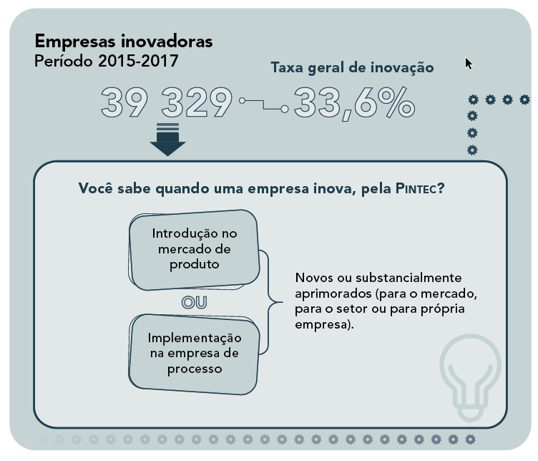
Fonte: IBGE, Diretoria de Pesquisas, Coordenação de Serviços e
Comércio, Pesquisa de Inovação 2015-2017.

Slide 7
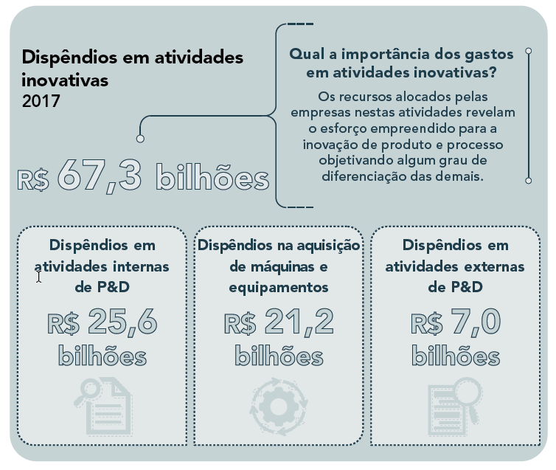
Fonte: IBGE, Diretoria de Pesquisas, Coordenação de Serviços e
Comércio, Pesquisa de Inovação 2015-2017.

Slide 8
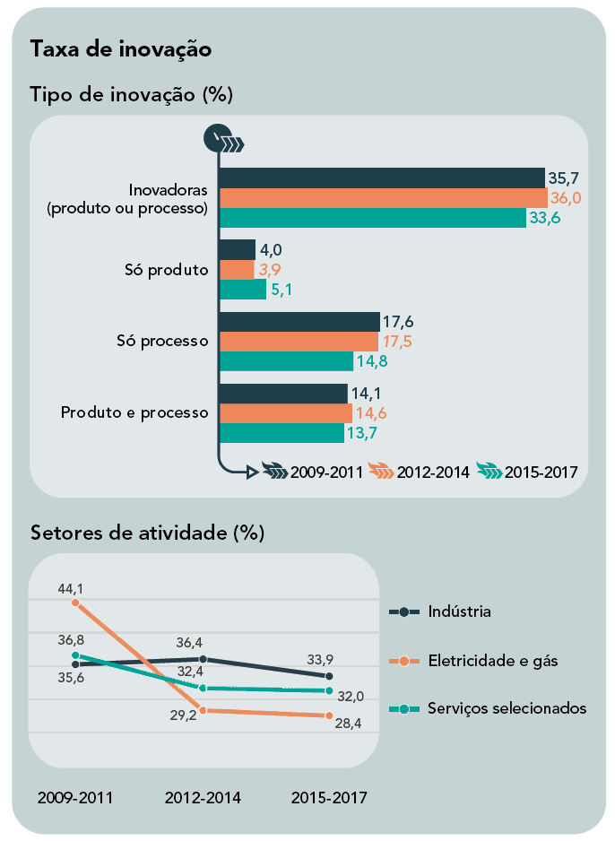
Fonte: IBGE, Diretoria de Pesquisas, Coordenação de Serviços e Comércio, Pesquisa de
Inovação 2009-2017.
Nota: A taxa de inovação corresponde ao percentual do número de empresas que
implementaram inovações de produto ou processo sobre o total de empresas.

Slide 9
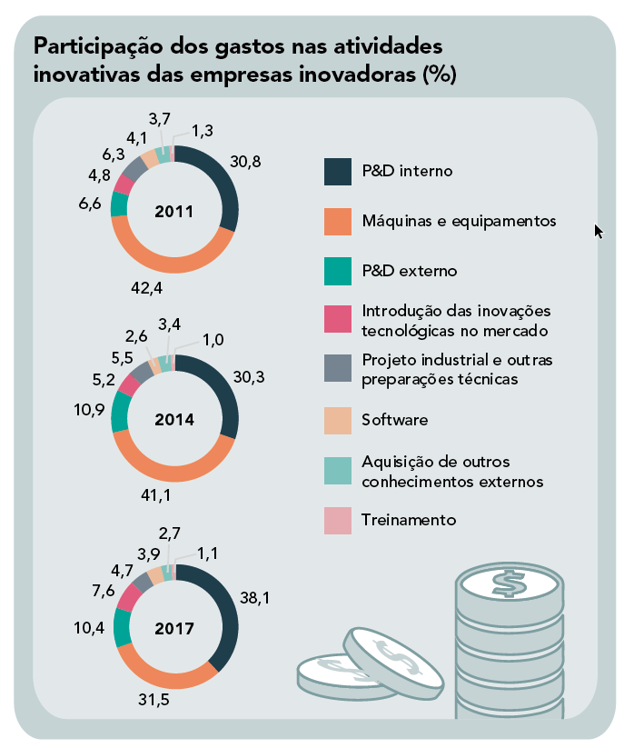
Fonte: IBGE, Diretoria de Pesquisas, Coordenação de Serviços
e Comércio, Pesquisa de Inovação 2011/2017.

Slide 10
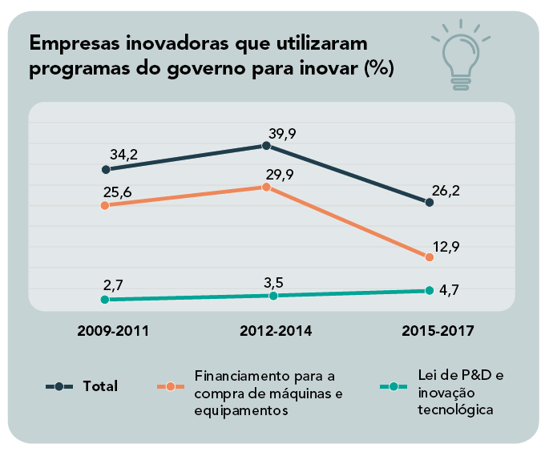
Fonte: IBGE, Diretoria de Pesquisas, Coordenação de Serviços
e Comércio, Pesquisa de Inovação 2009-2017.

Slide 11
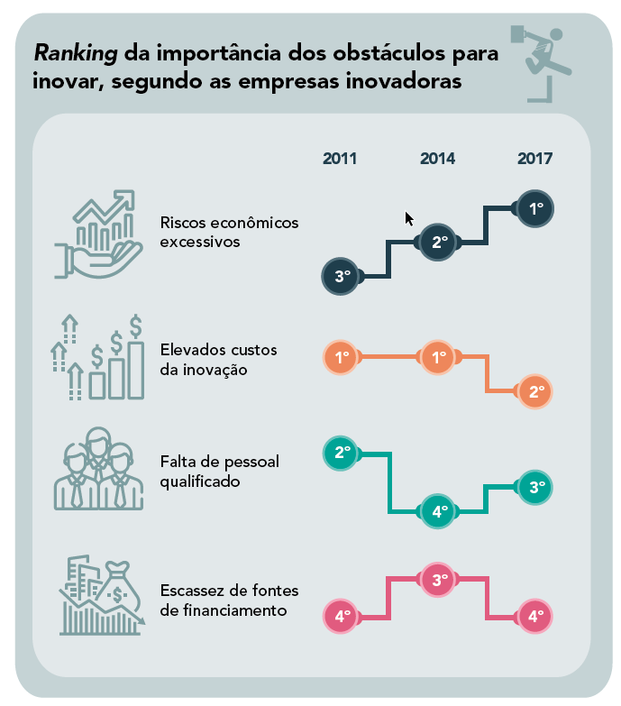
Fonte: IBGE, Diretoria de Pesquisas, Coordenação de Serviços e
Comércio, Pesquisa de Inovação 2011/2017.

Slide 12
Índice Global de Inovação 2019

Slide 13
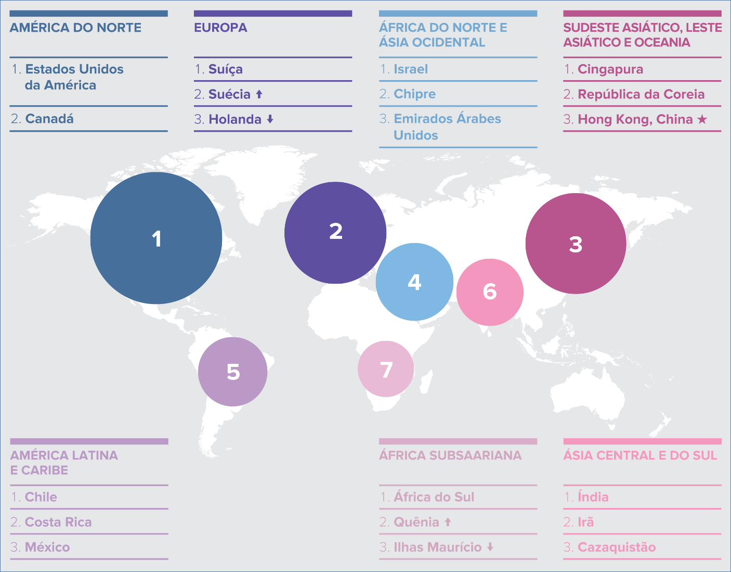
Líderes Globais em Inovação em 2019
As 3 principais economias da inovação por região

Slide 14
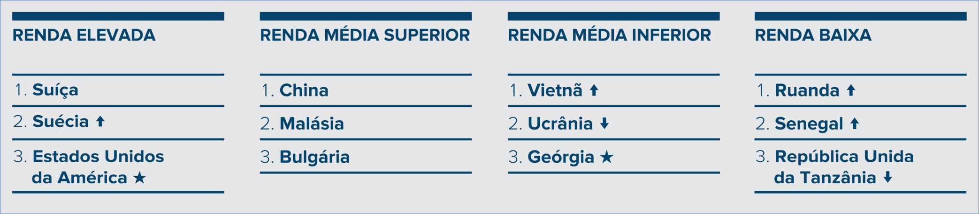
Líderes Globais em Inovação em 2019
As 3 principais economias da inovação por grupo de renda

Slide 15
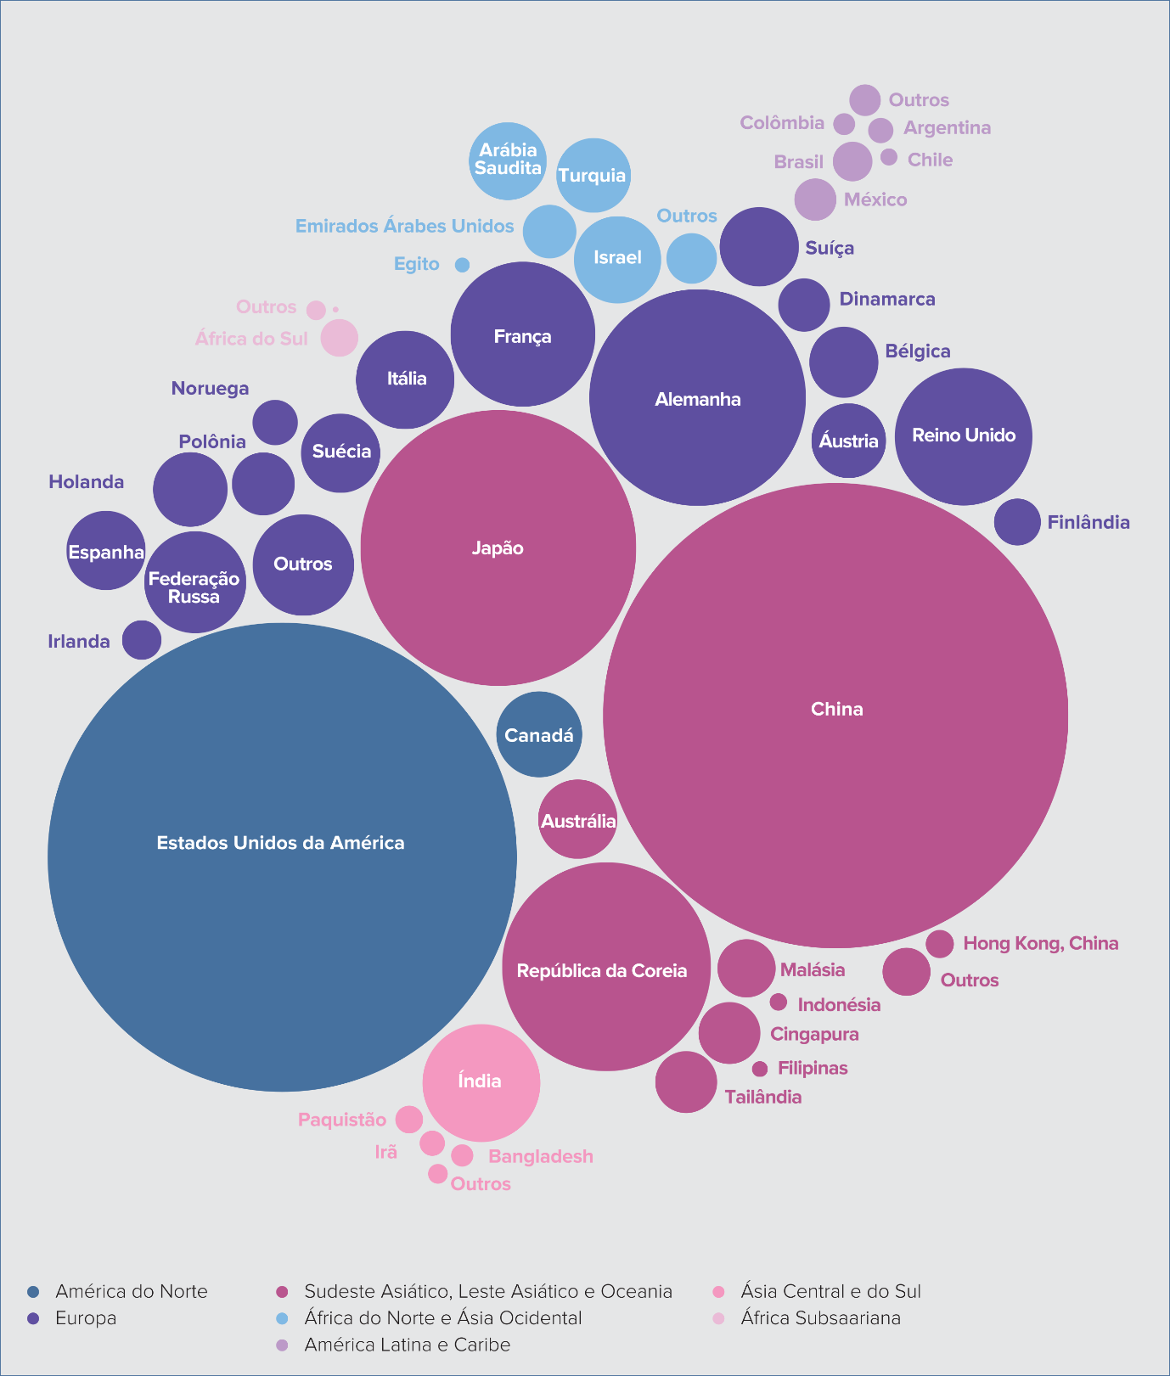
Proporções por região e por economia das despesas empresariais mundiais 2017

Slide 16
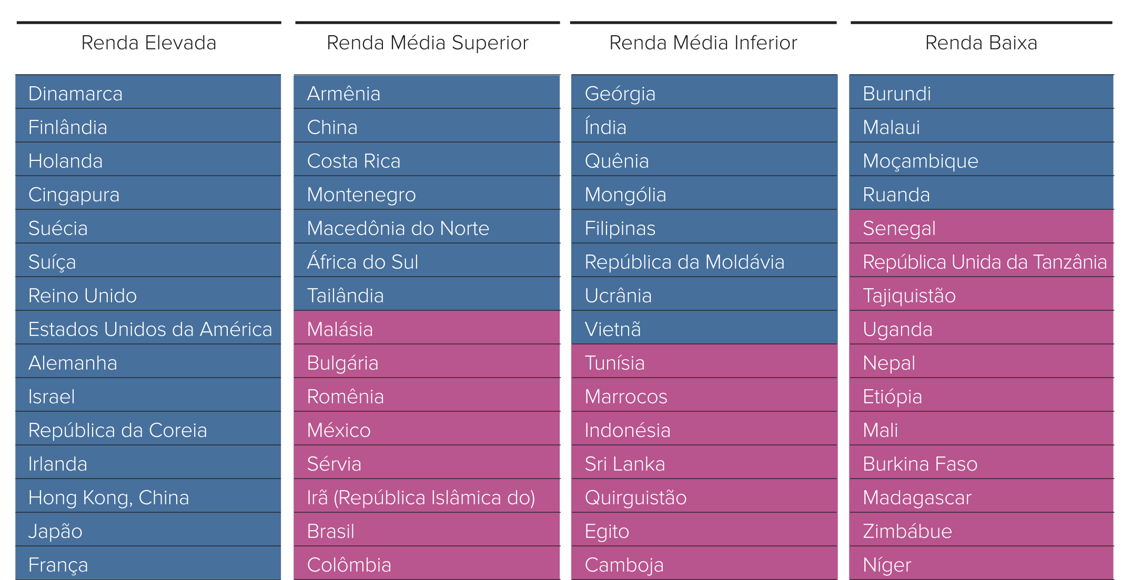
Desempenho em inovação em diferentes níveis de renda - 2019
Acima das expectativas em relação ao nível de desenvolvimento
De acordo com as expectativas em relação ao nível de desenvolvimento

Slide 17
10 universidades mais bem classificadas em economias de renda média
Localização | Universidade | Pontuação
China | Universidade de Tsinghua | 87,2
China | Universidade de Pequim | 82,6
China | Universidade de Fudan | 77,6
Malásia | Universiti Malaya (UM) | 62,6
Federação da Rússia | Universidade Estadual de Moscou Lomonosov | 62,3
México | Universidade Nacional Autônoma do México (UNAM) | 56,8
Brasil | Universidade de São Paulo (USP) | 55,5
Índia | Instituto Indiano de Tecnologia de Bombaim (IITB) | 48,2
Índia | Instituto Indiano de Ciência de Bangalore (IISC) | 47,1
Índia | Instituto Indiano de Tecnologia de Nova Déli (IITD) | 46,6

Slide 18
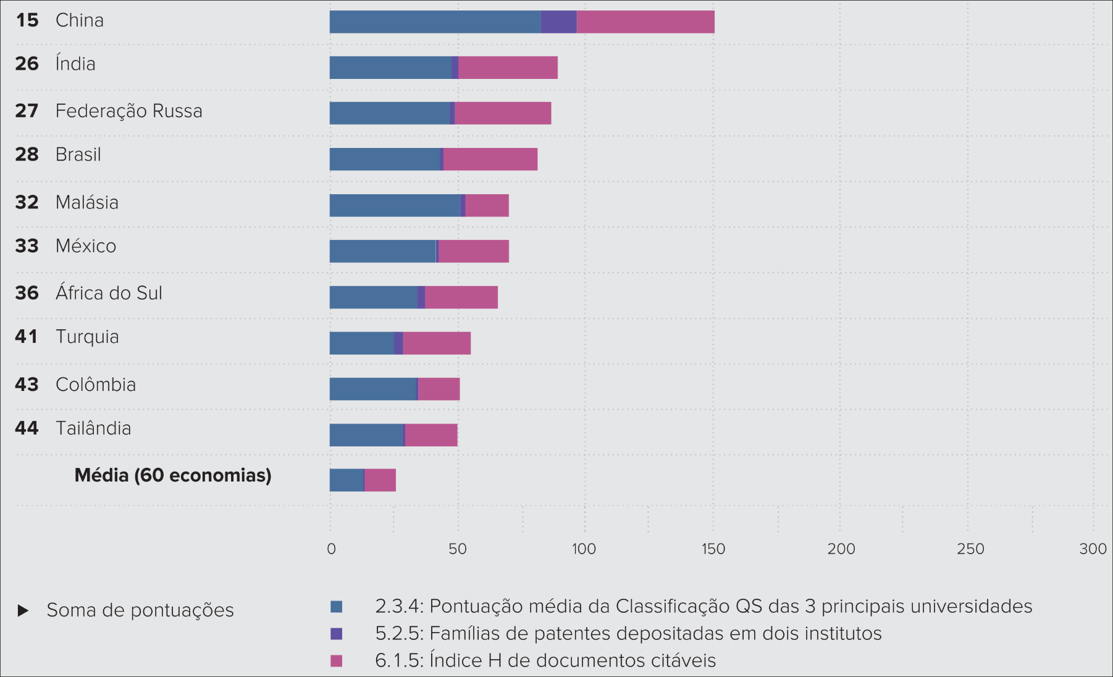
Indicadores de qualidade de inovação: 10 principais economias de renda elevada e média - 2019
Economias de renda média

Slide 19
Principal cluster de economias ou regiões transfronteiriças entre os 50 mais importantes - 2019
Posição | Nome do cluster | Economia(s)
1 | Tóquio-Yokohama | JP
2 | Shenzhen-Hong Kong | CN/HK
3 | Seul | KR
4 | Pequim | CN
5 | São José-São Francisco | CA US
9 | Paris | FR
15 | Londres | GB
18 | Amsterdã-Roterdã | NL
20 | Colônia | DE
23 | Tel Aviv-Jerusalém | IL
28 | Cingapura | SG
31 | Eindhoven | BE/NL
32 | Estocolmo | SE
33 | Moscou | RU
35 | Melbourne | AU
39 | Toronto | ON CA
40 | Bruxelas | BE
42 | Madri | ES
46 | Teerã | IR
48 | Milão | IT
50 | Zurique | CH/DE

Slide 20
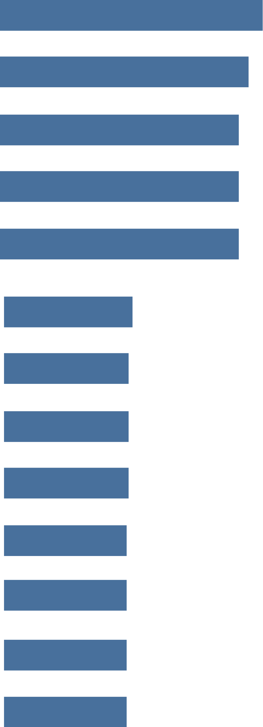
Classificação no Índice Global de Inovação 2019
País/Economia | Pontuação (0–100) | Classificação | Renda | Classificação | Região | Classificação | Mediana 33,86
Suíça | 67,24 | 1 | RE | 1 | EUR | 1
Suécia | 63,65 | 2 | RE | 2 | EUR | 2
Estados Unidos da América | 61,73 | 3 | RE | 3 | NAC | 1
Holanda | 61,44 | 4 | RE | 4 | EUR | 3
Reino Unido | 61,30 | 5 | RE | 5 | EUR | 4
Brasil | 33,82 | 66 | MS | 16 | LCN | 5
Colômbia | 33,0 | 67 | MS | 17 | LCN | 6
Arábia Saudita | 32,93 | 68 | RE | 44 | NAWA | 9
Peru | 32,93 | 69 | MS | 18 | LCN | 7
Tunísia | 32,83 | 70 | MI | 8 | NAWA | 10
Brunei Darussalam | 32,35 | 71 | RE | 45 | SEAO | 13
Belarus | 32,7 | 72 | MS | 19 | EUR | 37
Argentina | 31,95 | 73 | RE | 46 | LCN | 8

Slide 21
Indicadores Nacionais de Ciência e Tecnologia e Inovação 2019

Slide 22
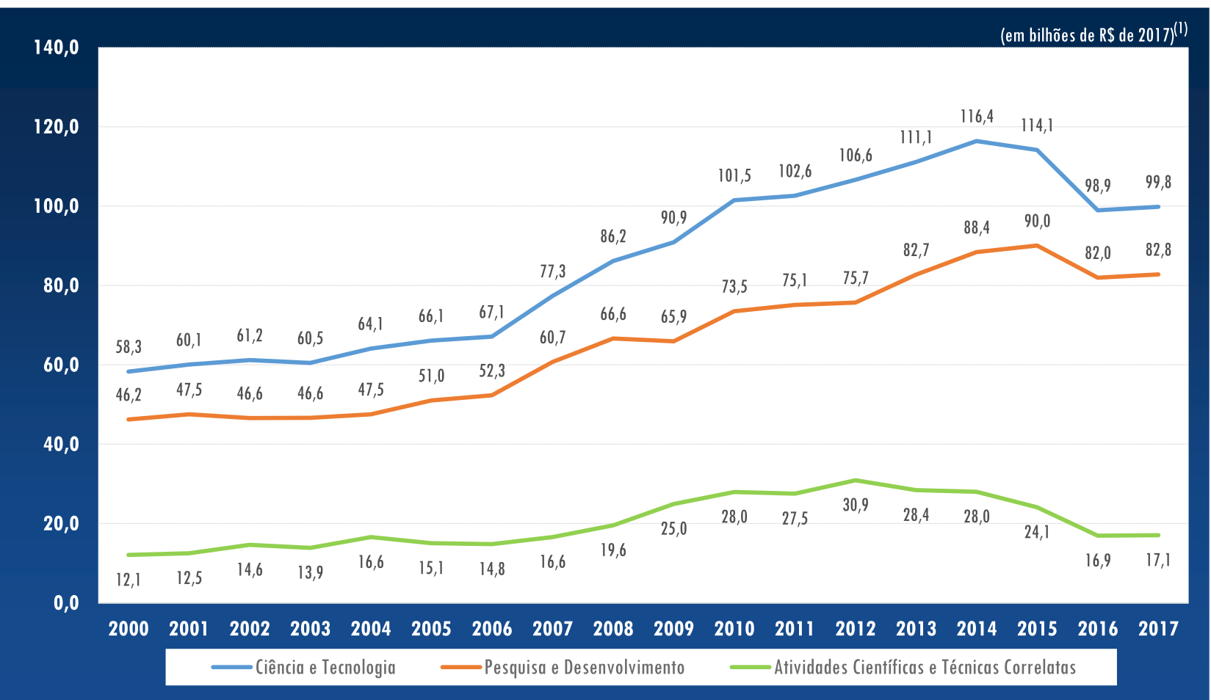
Dispêndio nacional em ciência e tecnologia (C&T) (em valores de 2017) por atividade
2000-2017

Slide 23
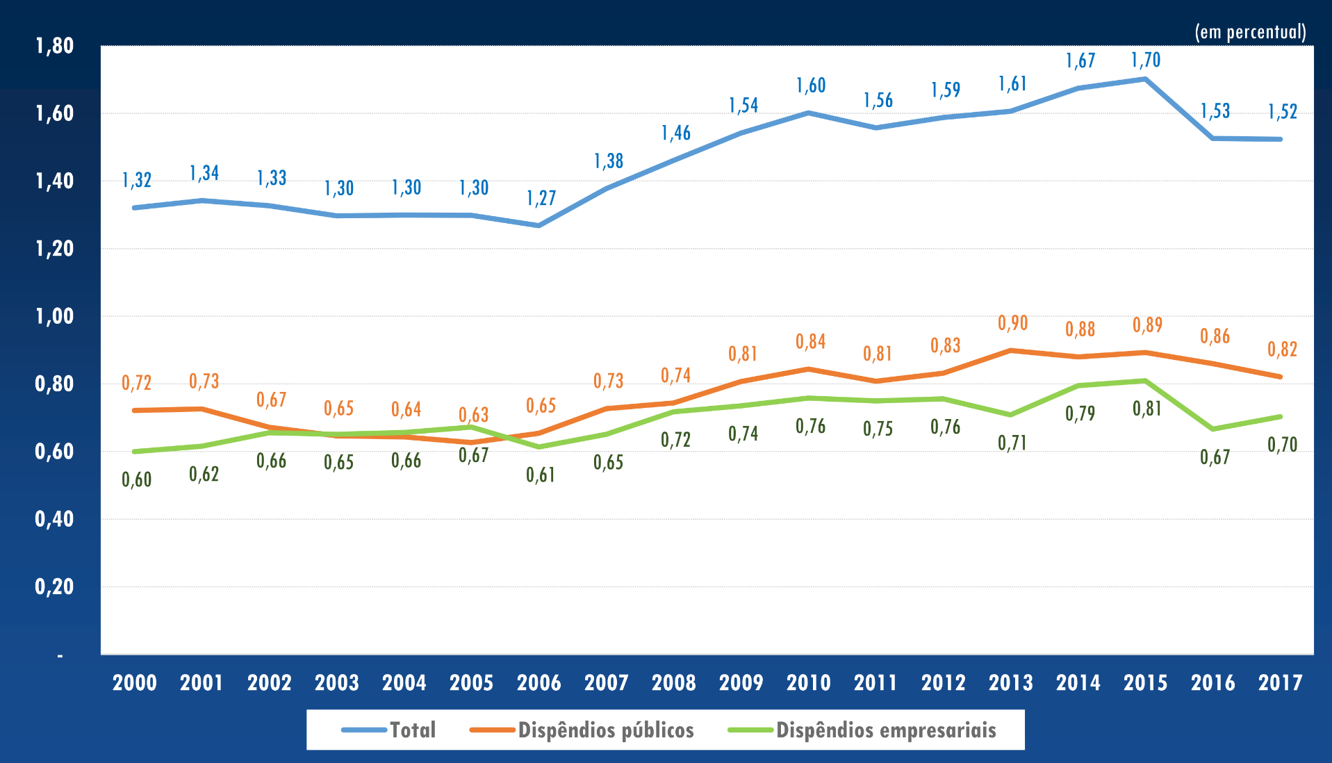
Dispêndio nacional em ciência e tecnologia (C&T) em relação ao produto interno bruto (PIB) por setor
2000-2017

Slide 24
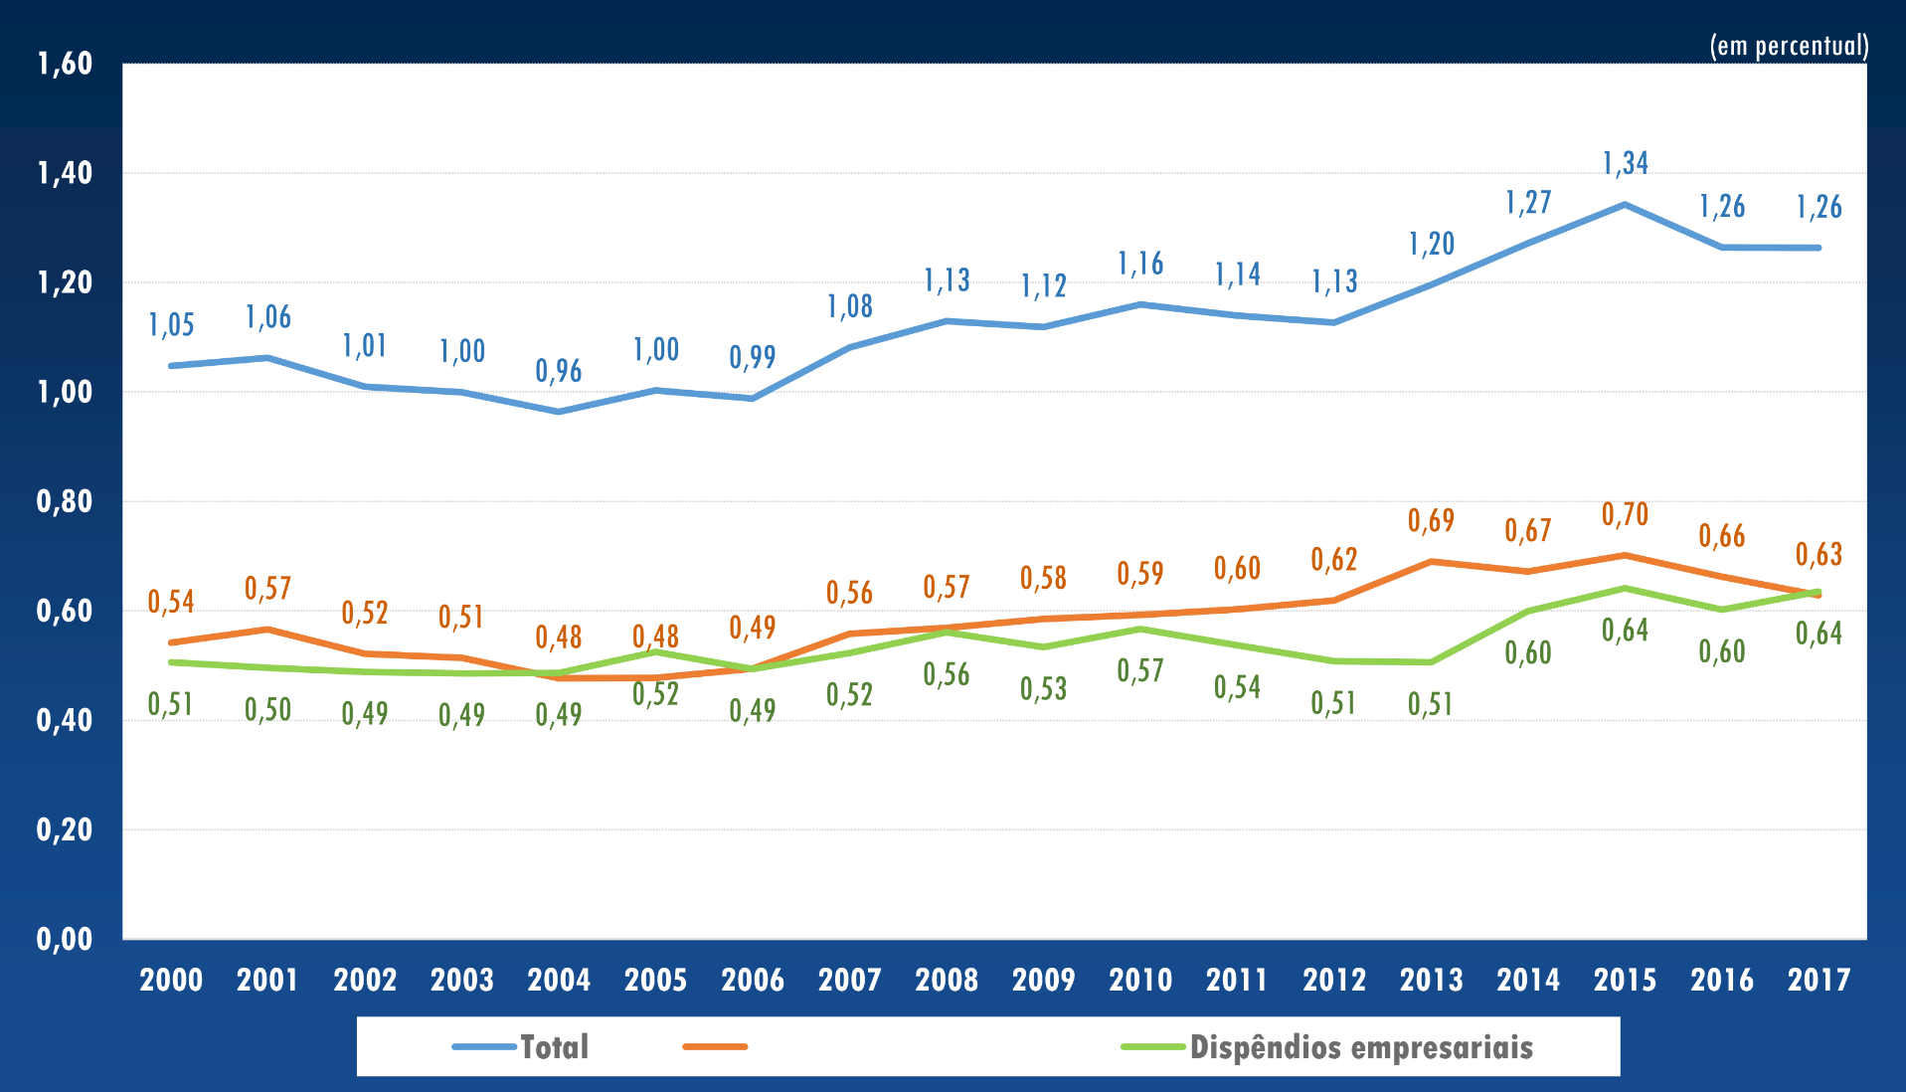
Dispêndio nacional em pesquisa e desenvolvimento (P&D) em relação ao produto interno bruto (PIB) por setor
2000-2017

Slide 25
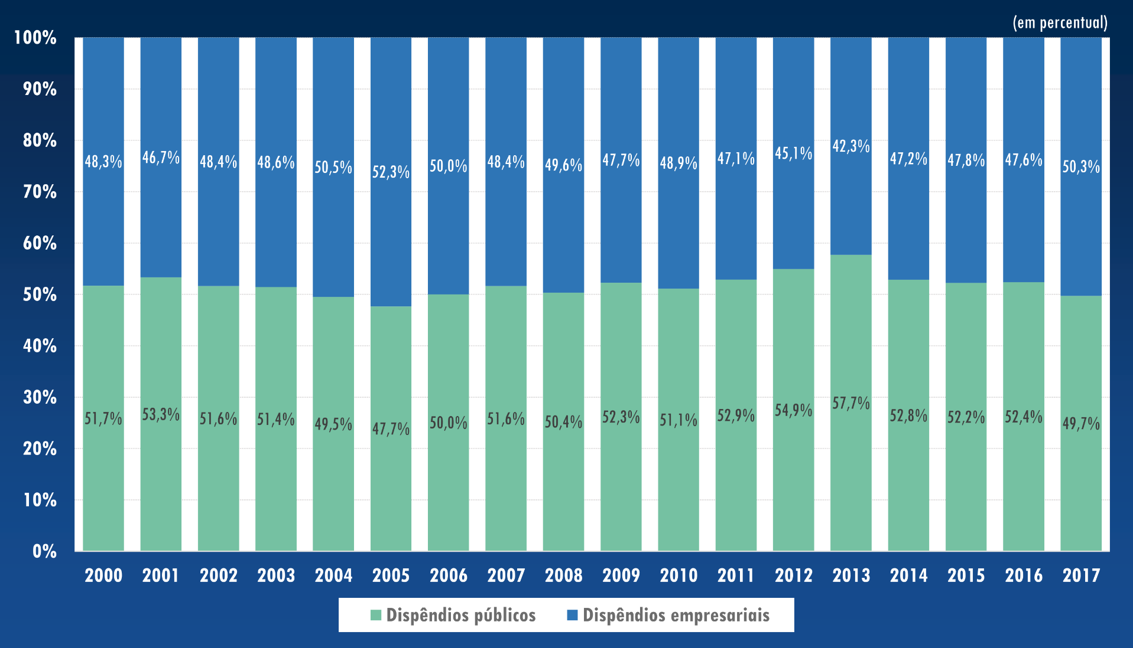
Distribuição percentual do dispêndio nacional em pesquisa e desenvolvimento (P&D) por setor
2000-2017

Slide 26
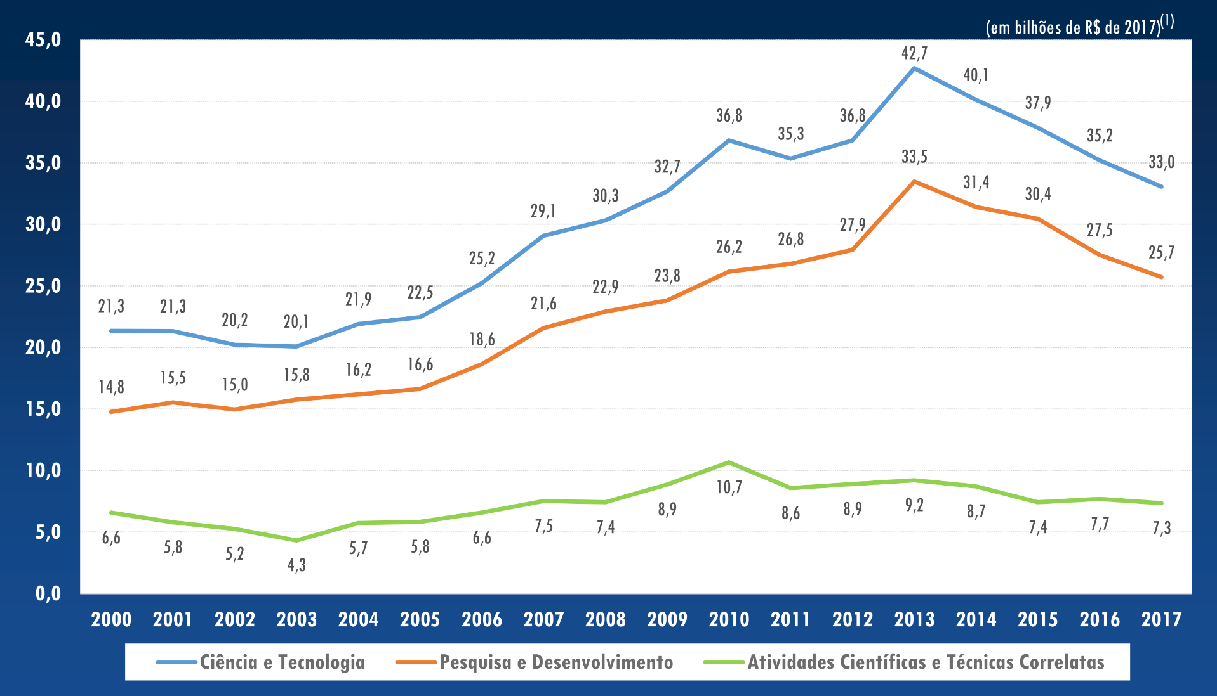
Dispêndios do governo federal em ciência e tecnologia (C&T) (em valores de 2017) por atividade
2000-2017

Slide 27
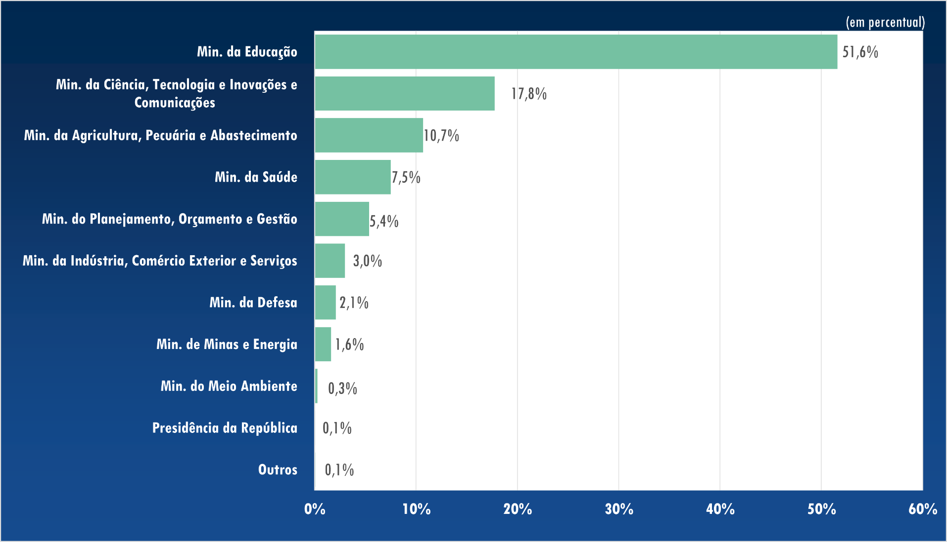
Distribuição percentual dos dispêndios do governo federal em ciência e tecnologia (C&T), por órgão
2017

Slide 28
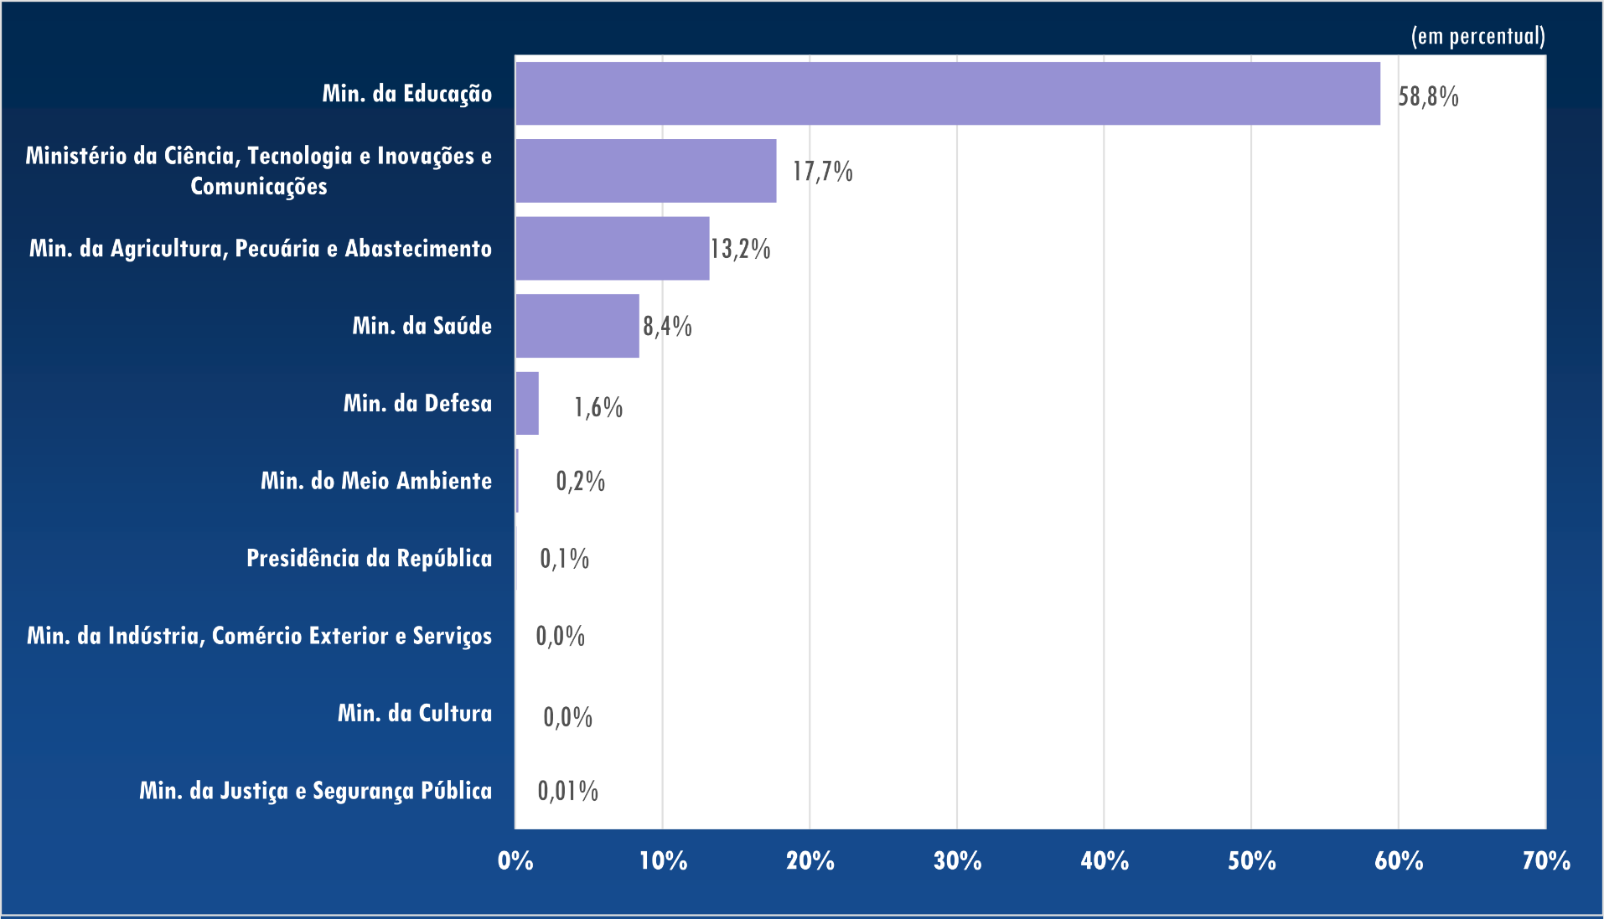
Distribuição percentual dos dispêndios do governo federal em pesquisa e desenvolvimento (P&D), por órgão
2017

Slide 29
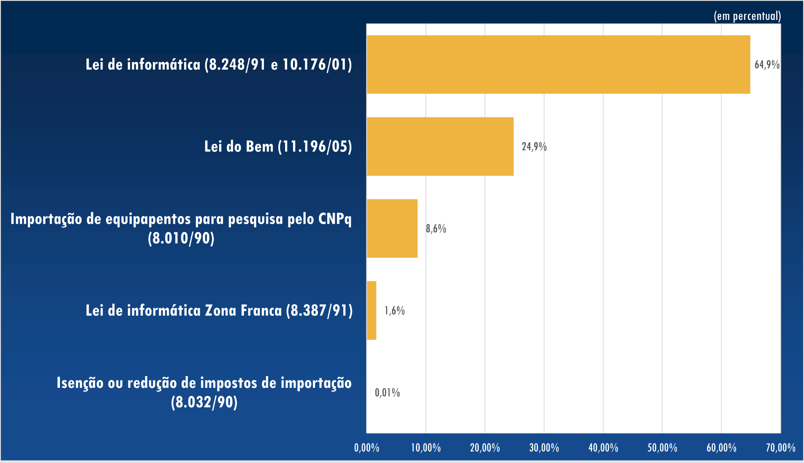
Distribuição percentual do valor da renúncia fiscal do governo federal segundo as leis de incentivo à pesquisa, desenvolvimento e capacitação tecnológica
2018

Slide 30
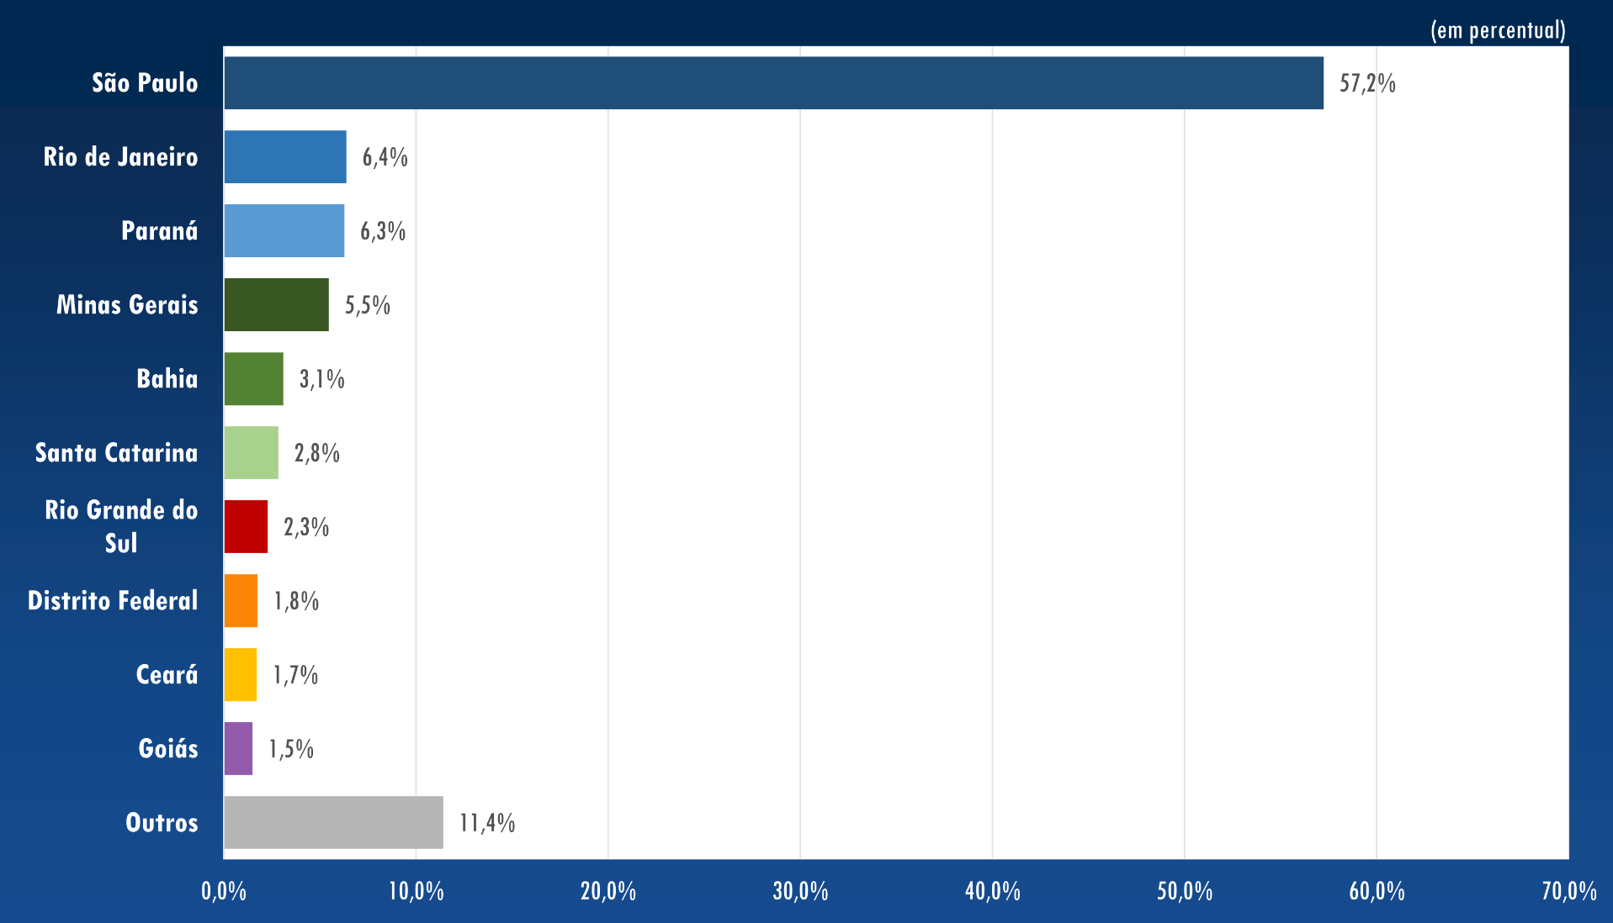
Distribuição percentual dos dispêndios dos governos estaduais em ciência e tecnologia (C&T), por unidade da federação
2017

Slide 31
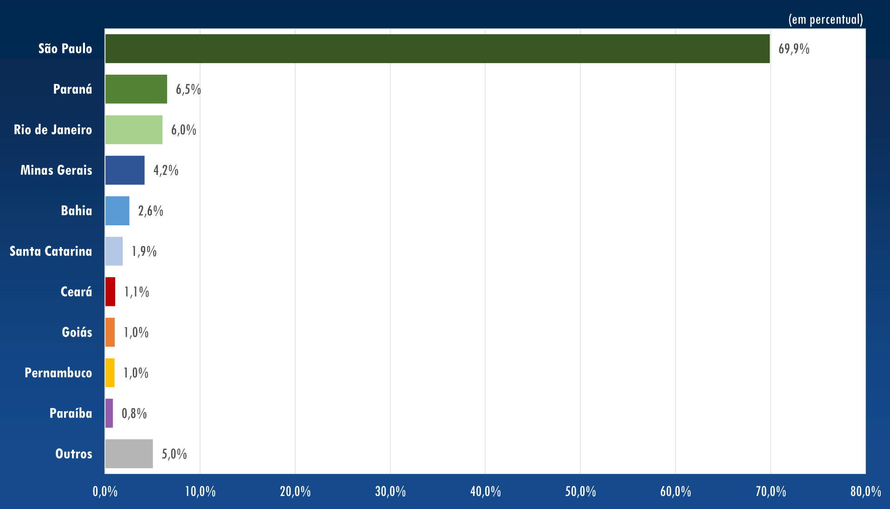
Distribuição percentual dos dispêndios dos governos estaduais em pesquisa e desenvolvimento (P&D),por unidade da federação
2017

Slide 32
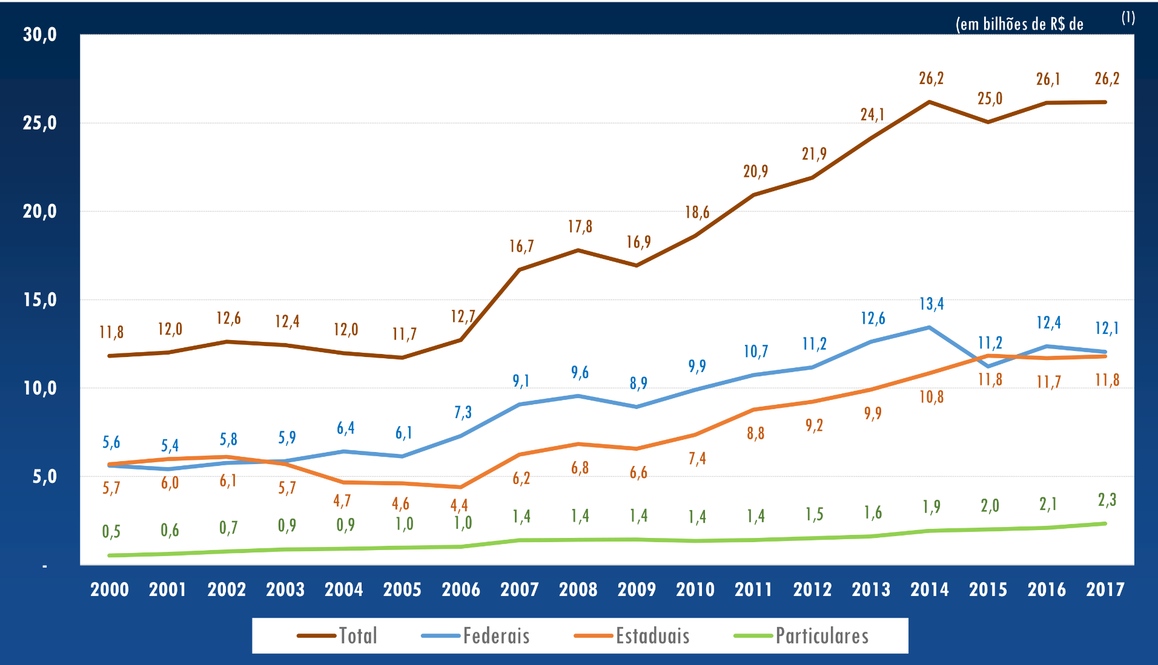
Estimativa dos dispêndios (em valores de 2017)das instituições com cursos de pós-graduação stricto sensu reconhecidos pela Capes/MEC como aproximação dos dispêndios em pesquisa e desenvolvimento (P&D) das instituições de ensino superior
2000-2017

Slide 33
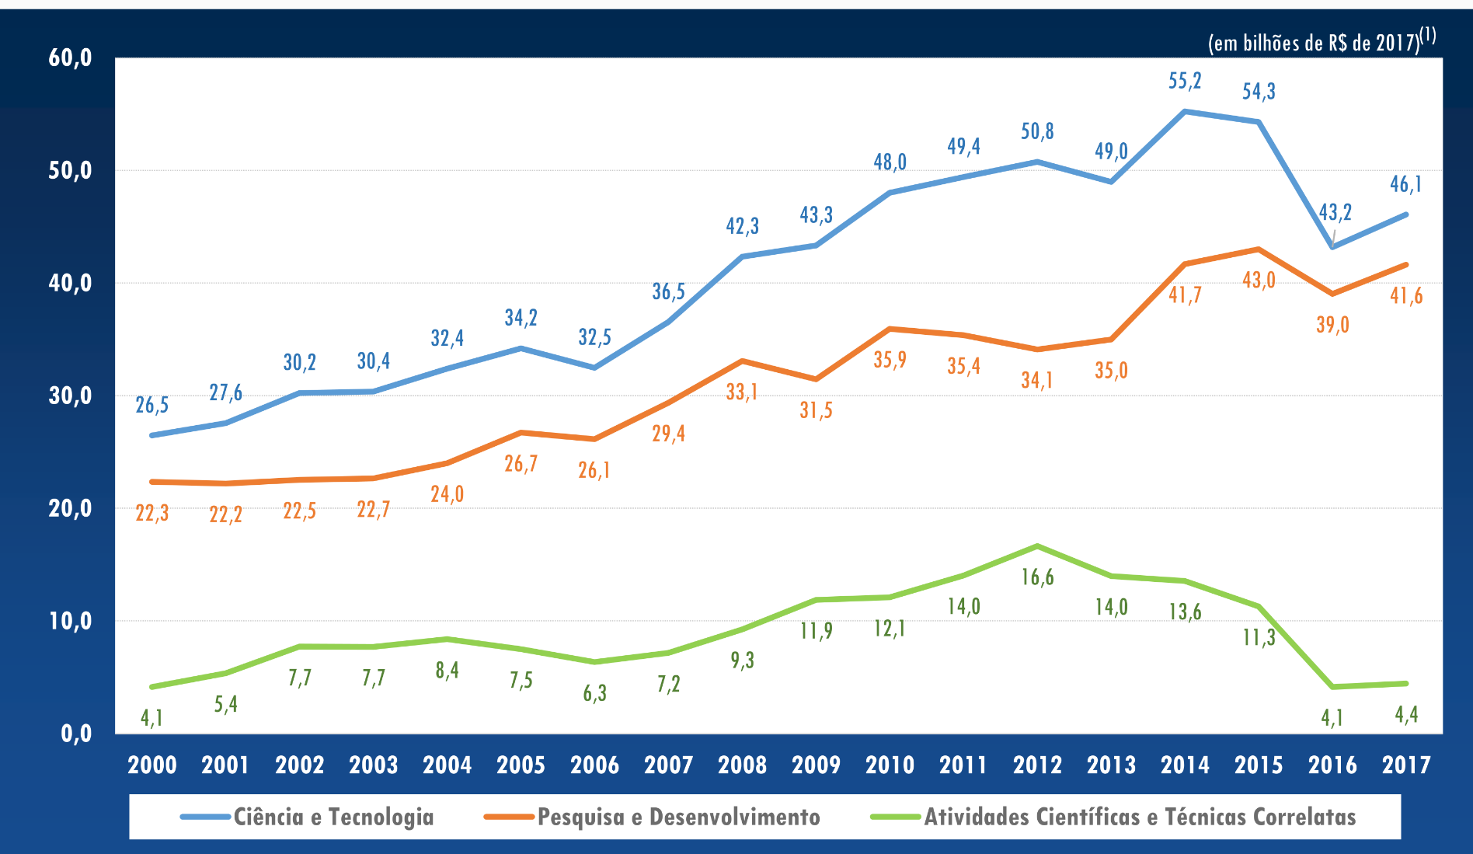
Dispêndios empresariais em ciência e tecnologia (C&T) (em valores de 2017), por atividade
2000-2017

Slide 34
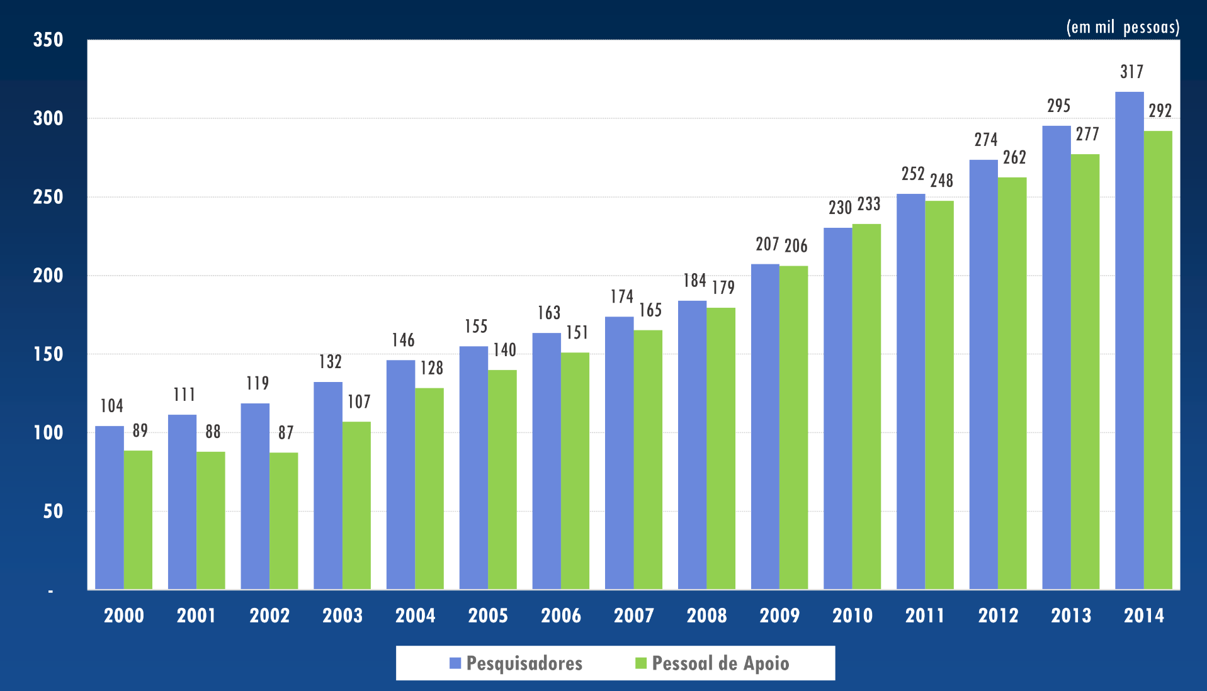
Pesquisadores e pessoal de apoio envolvidos em pesquisa e desenvolvimento (P&D), em número de pessoas
2000-2014

Slide 35
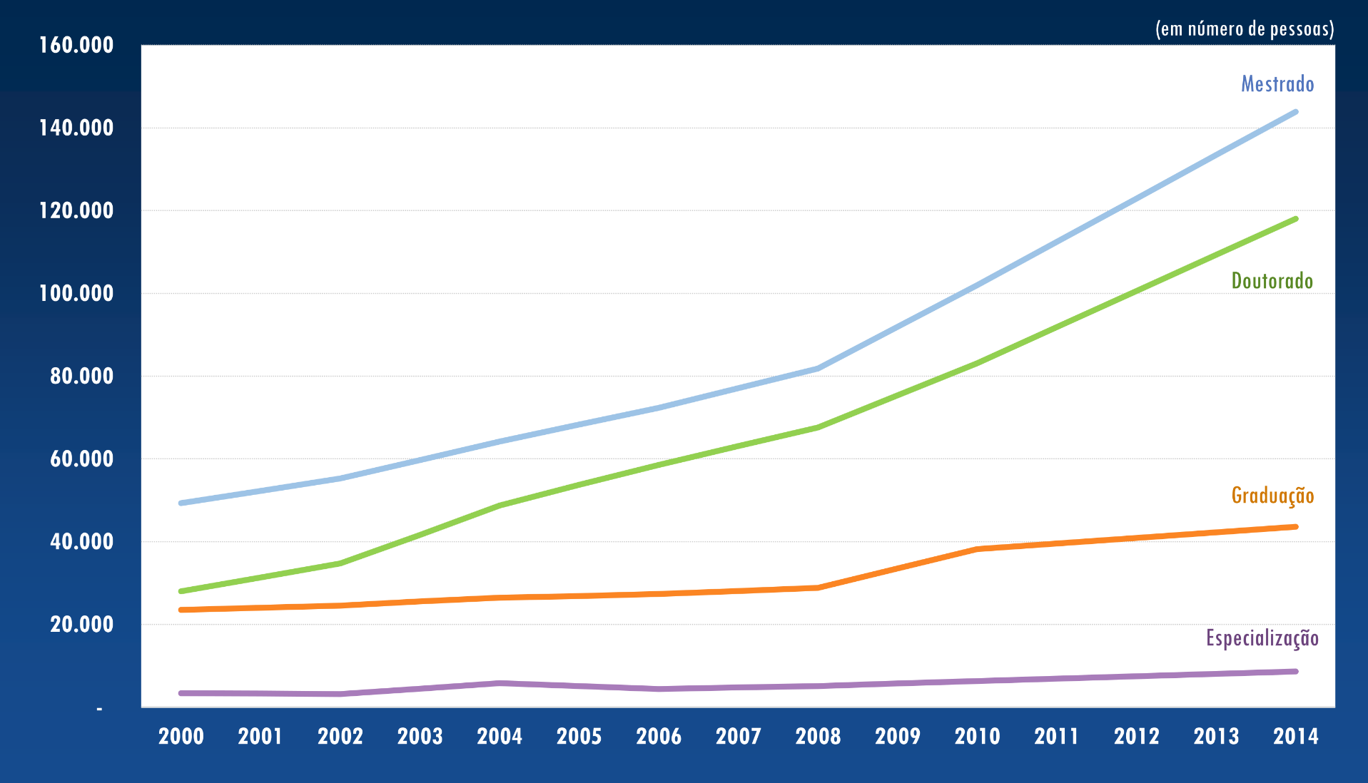
Pesquisadores, em número de pessoas, por nível de escolaridade
2000-2014

Slide 36
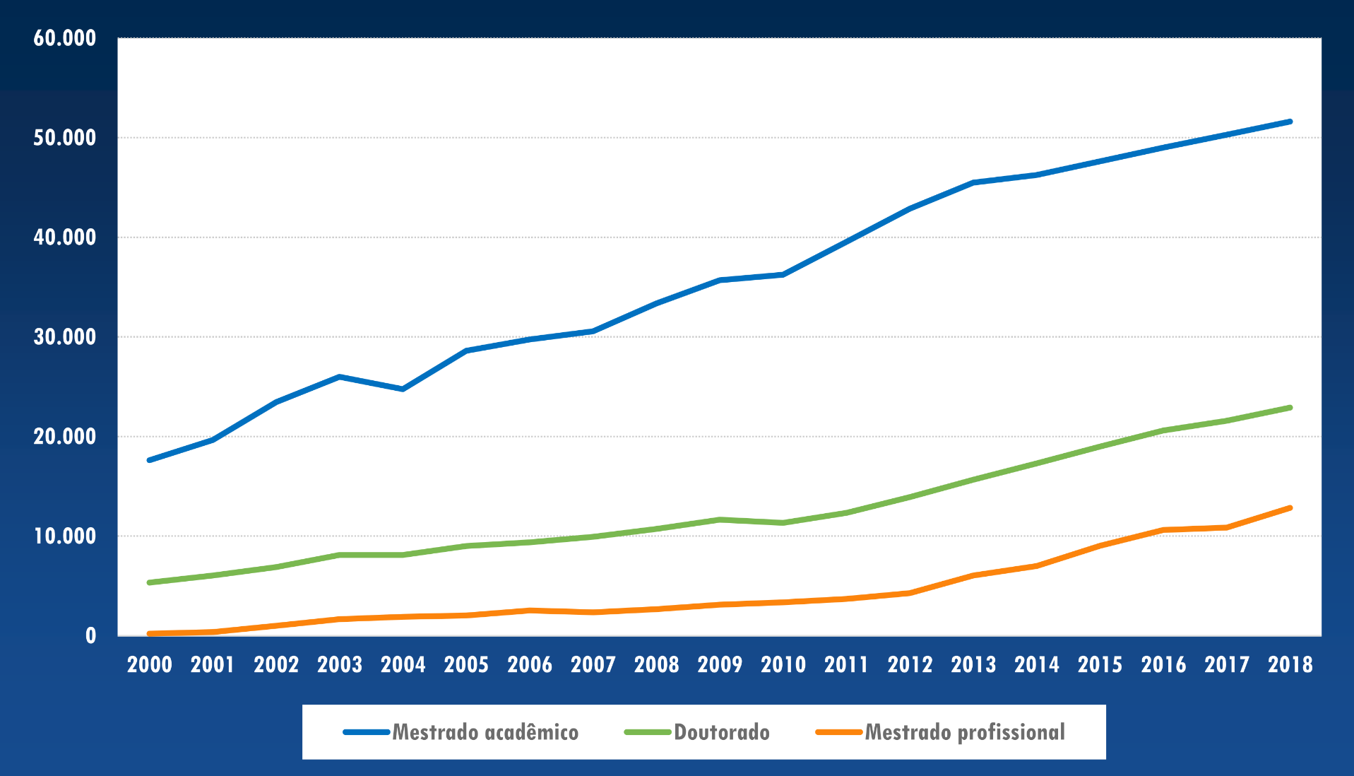
Alunos titulados nos cursos de mestrado e doutorado
2000-2018

Slide 37
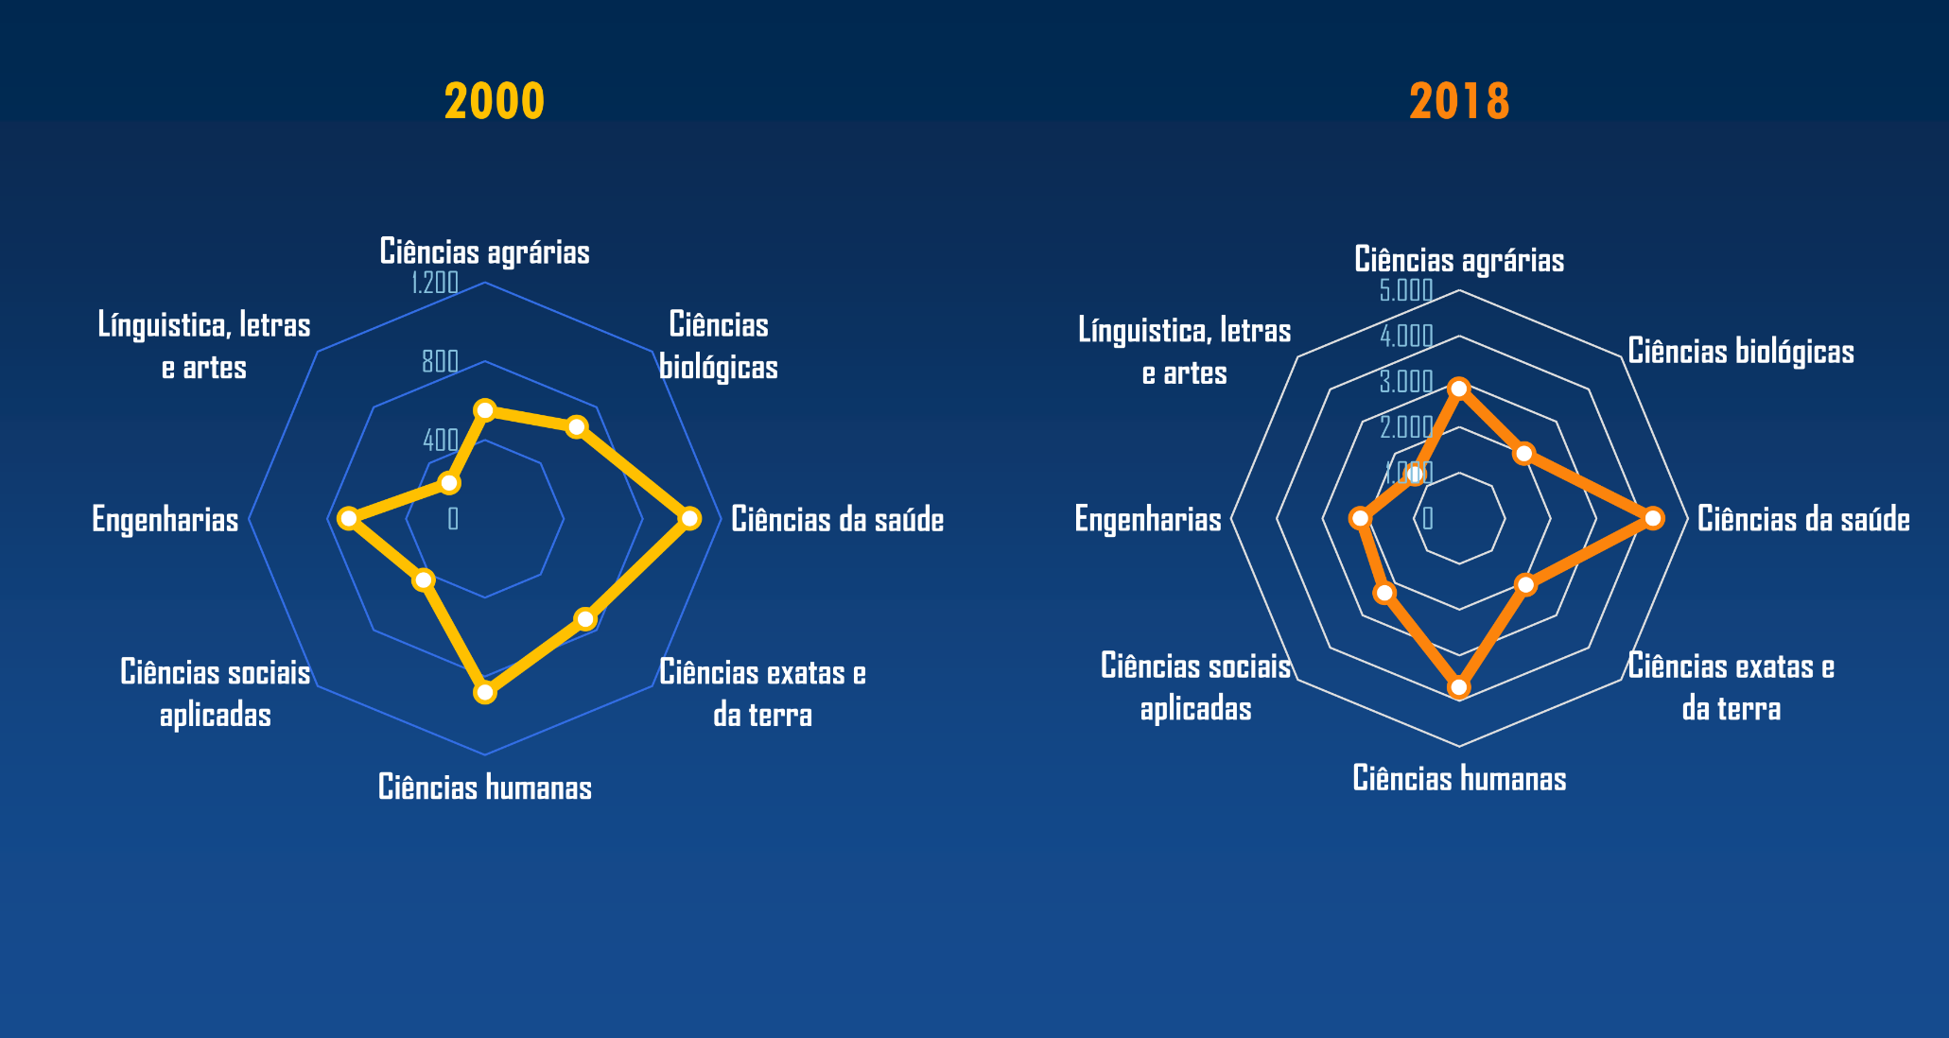
Alunos titulados nos cursos de doutorado, por grande área
2000/2018

Slide 38
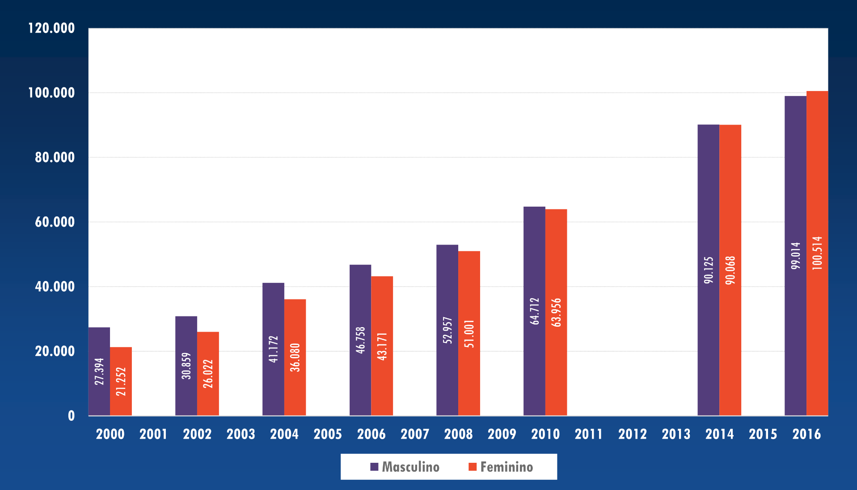
Pesquisadores cadastrados no Diretório dos Grupos de Pesquisa do CNPq, por sexo
2000/2016

Slide 39
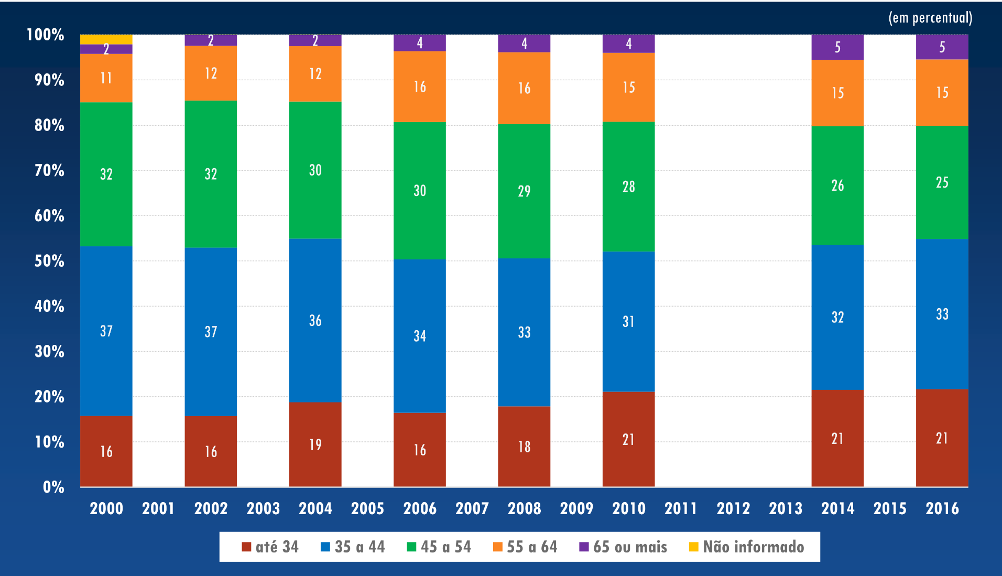
Distribuição percentual dos pesquisadores cadastrados no Diretório dos Grupos de Pesquisa do CNPq, por faixa etária
2000/2016

Slide 40
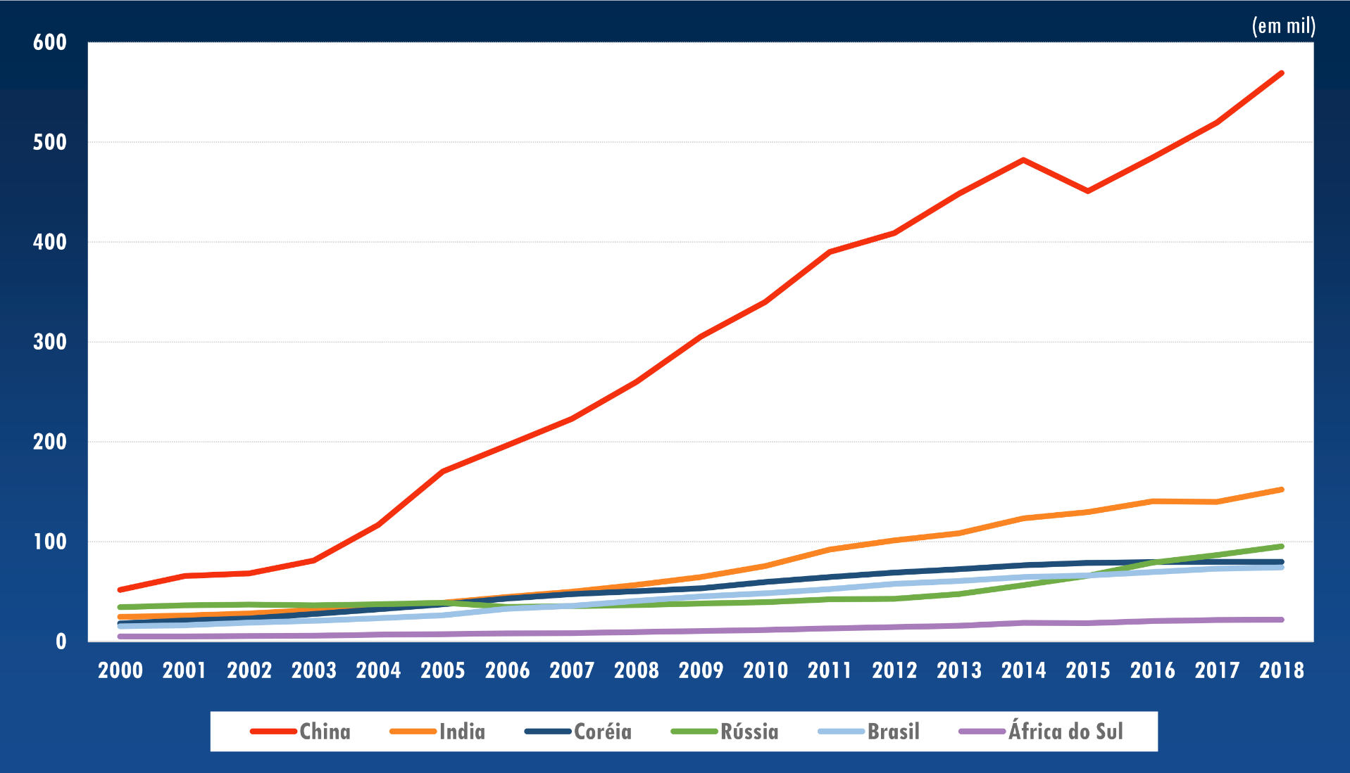
Número de artigos publicados em periódicos científicos indexados pela Scopus, de países selecionados
2000-2018

Slide 41
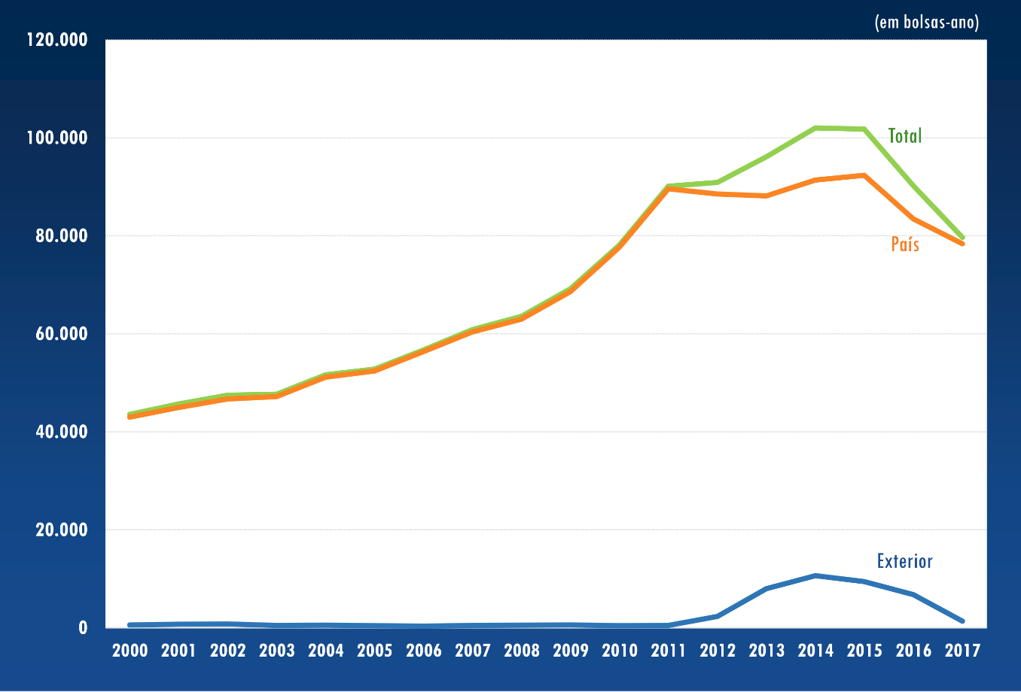
CNPq - Total de bolsas-ano(1) concedidas no país e no exterior
2000-2017
Ano | Total | País | Exterior
2000 | 43.564 | 42.988 | 576
2001 | 45.697 | 44.960 | 737
2002 | 47.465 | 46.698 | 767
2003 | 47.667 | 47.198 | 469
2004 | 51.649 | 51.139 | 510
2005 | 52.820 | 52.406 | 414
2006 | 56.718 | 56.364 | 354
2007 | 60.874 | 60.377 | 496
2008 | 63.561 | 63.009 | 551
2009 | 69.190 | 68.612 | 579
2010 | 78.128 | 77.691 | 437
2011 | 90.103 | 89.609 | 494
2012 | 90.886 | 88.547 | 2.339
2013 | 96.110 | 88.147 | 7.963
2014 | 102.022 | 91.400 | 10.622
2015 | 101.770 | 92.365 | 9.405
2016 | 90.239 | 83.457 | 6.782
2017 | 79.703 | 78.357 | 1.347

Slide 42
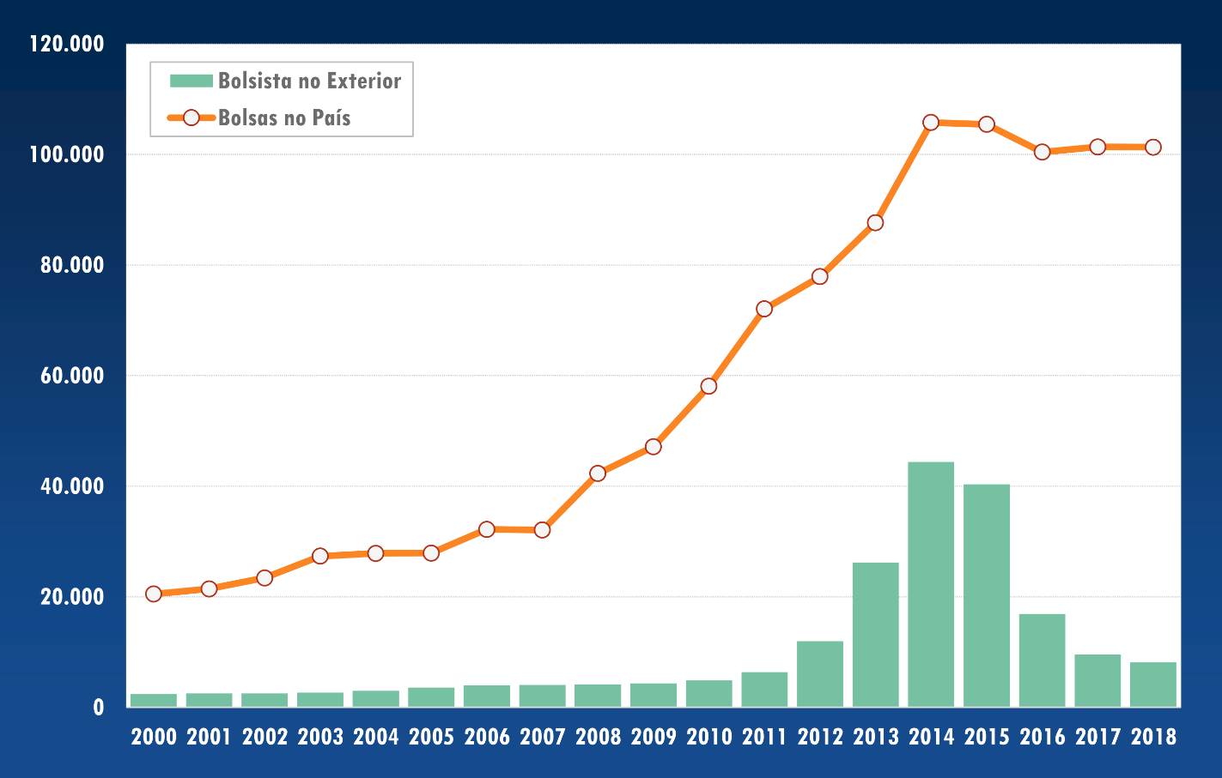
CAPES - Total de bolsas de pós-graduação concedidas no país e total de bolsistas de pós-graduação no exterior
2000-2018
Ano | Bolsas no País | Bolsista no Exterior
2000 | 20.490 | 2.438
2001 | 21.430 | 2.512
2002 | 23.413 | 2.498
2003 | 27.360 | 2.684
2004 | 27.847 | 2.977
2005 | 27.896 | 3.586
2006 | 32.199 | 3.965
2007 | 32.070 | 4.043
2008 | 42.305 | 4.135
2009 | 47.153 | 4.346
2010 | 58.107 | 4.902
2011 | 72.071 | 6.361
2012 | 77.904 | 11.983
2013 | 87.678 | 26.219
2014 | 105.791 | 44.412
2015 | 105.450 | 40.325
2016 | 100.433 | 16.901
2017 | 101.372 | 9.563
2018 | 101.328 | 8.156

Slide 43
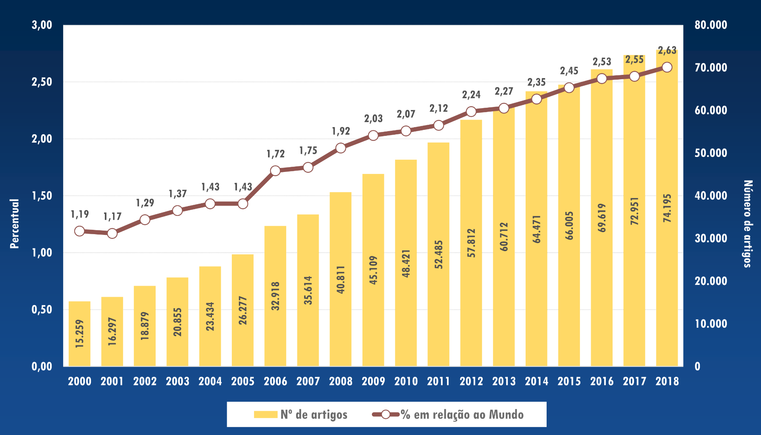
Número de artigos brasileiros indexados pela Scopuse percentual em relação ao mundo
2000-2018

Slide 44
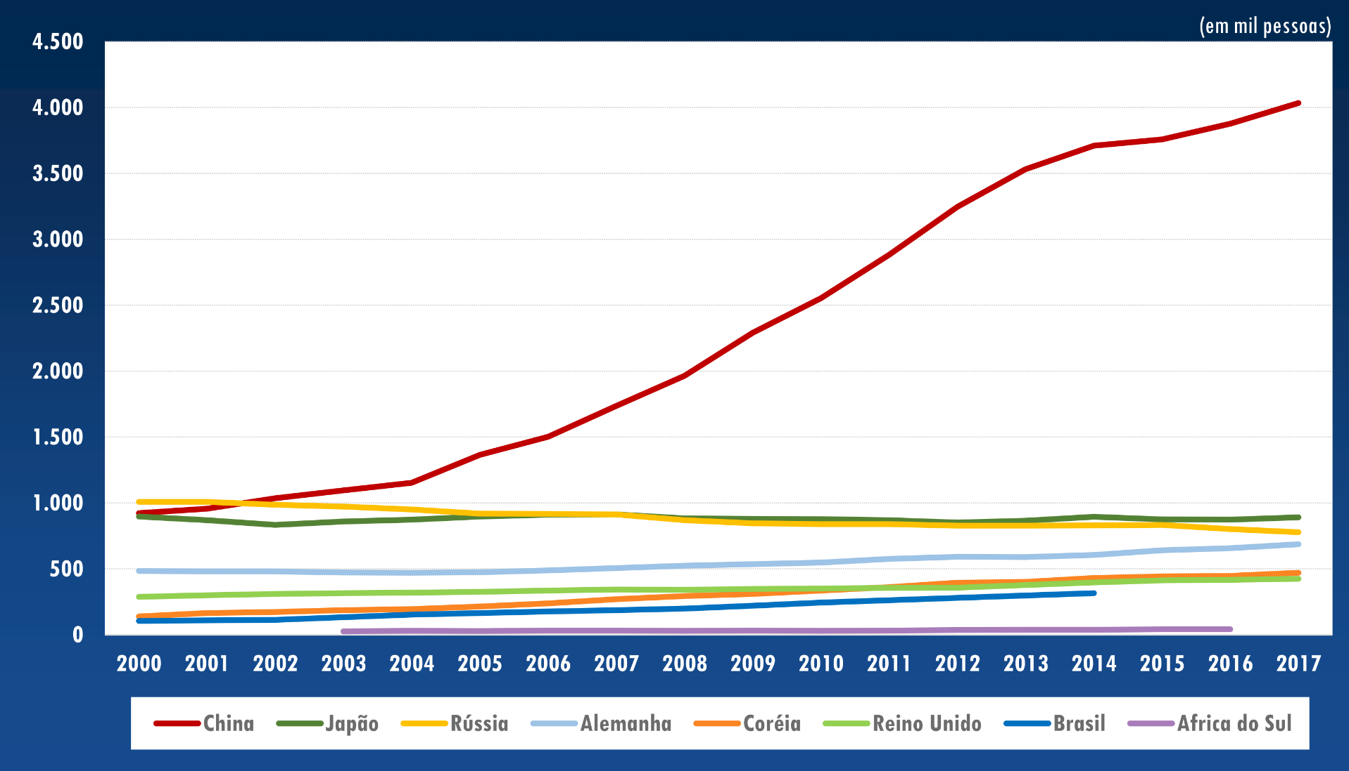
Total de pessoas (pesquisadores e pessoal de apoio) envolvidos em pesquisa e desenvolvimento (P&D), em equivalência de tempo integral, de países selecionados
2000-2017

Slide 45
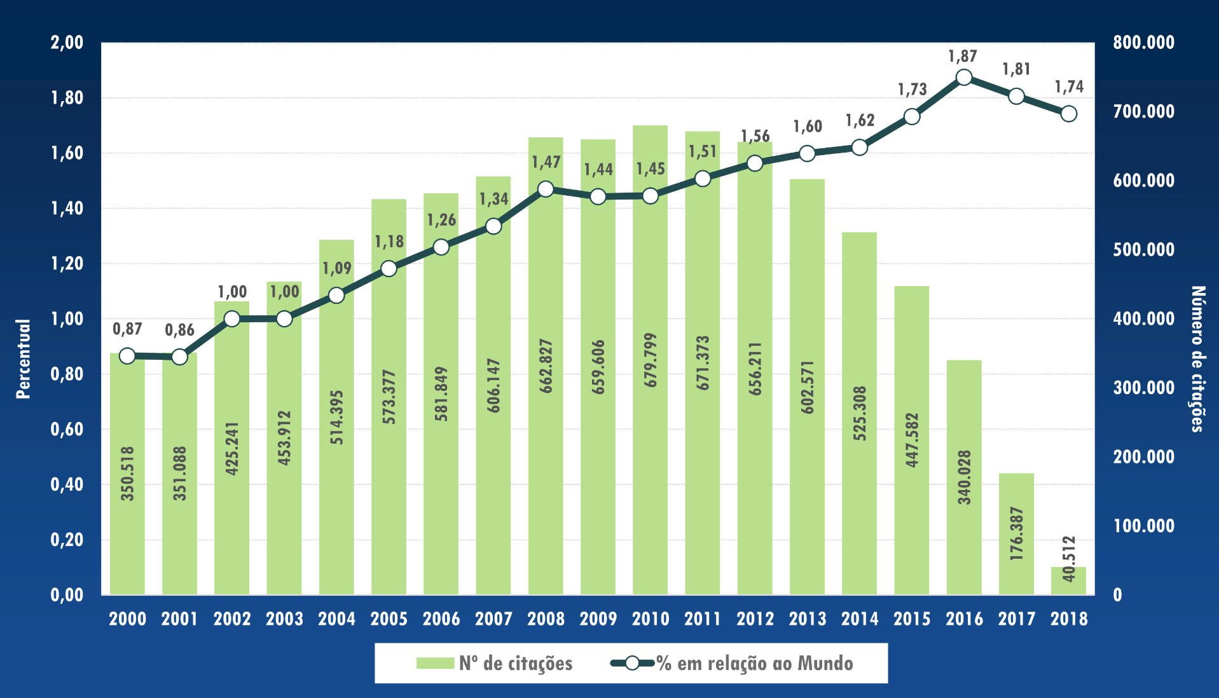
Citações de artigos brasileiros publicados em periódicos científicos indexados pela Scopuse percentual em relação ao mundo
2000-2018

Slide 46
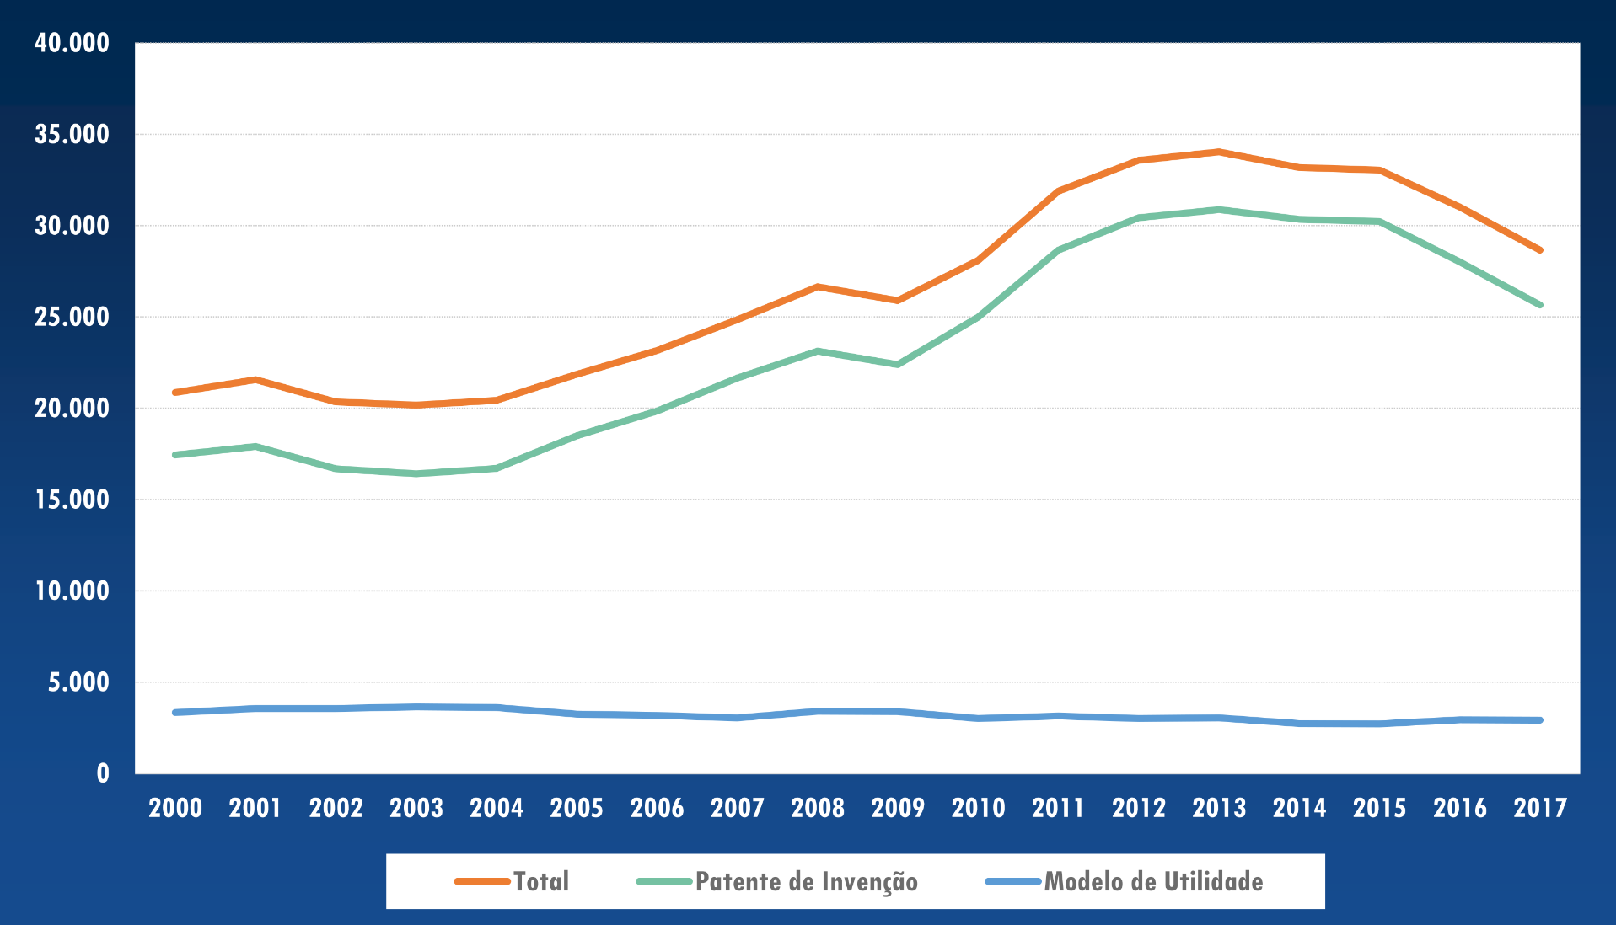
Pedidos de patentes depositados no Instituto Na’cional da Propriedade Industrial (INPI), segundo tipos de patentes
2000-2017

Slide 47
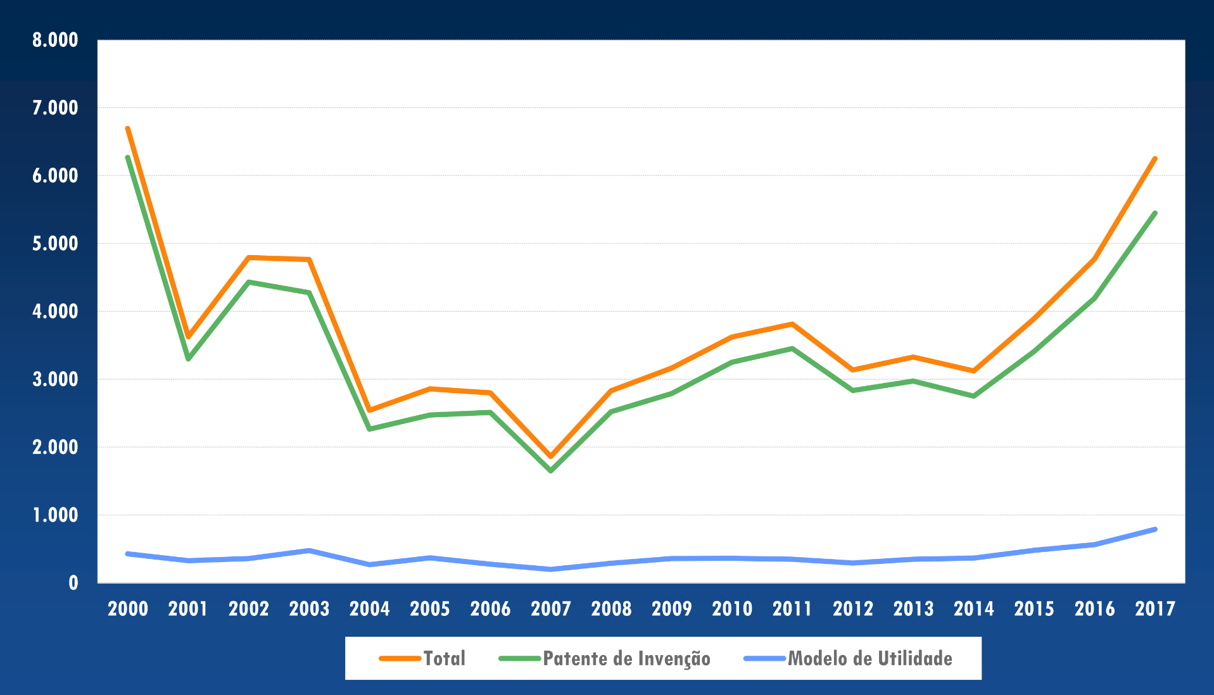
Patentes concedidas pelo Instituto Nacional da Propriedade Industrial (INPI), segundo tipos de patentes
2000-2017

Slide 48
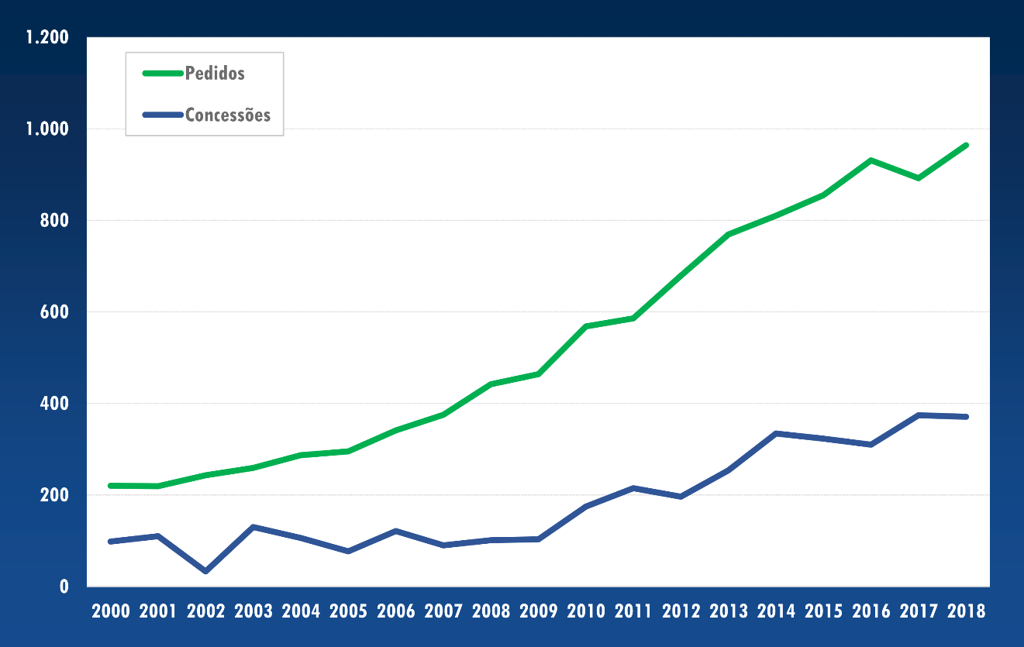
Pedidos e concessões de patentes de invenção junto ao Escritório Americano de Marcas e Patentes (USPTO, na sigla em inglês)
2000-2018
Ano | Pedidos | Concessões
2000 | 220 | 98
2001 | 219 | 110
2002 | 243 | 33
2003 | 259 | 130
2004 | 287 | 106
2005 | 295 | 77
2006 | 341 | 121
2007 | 375 | 90
2008 | 442 | 101
2009 | 464 | 103
2010 | 568 | 175
2011 | 586 | 215
2012 | 679 | 196
2013 | 769 | 254
2014 | 810 | 334
2015 | 855 | 323
2016 | 931 | 310
2017 | 892 | 374
2018 | 964 | 371

Slide 49
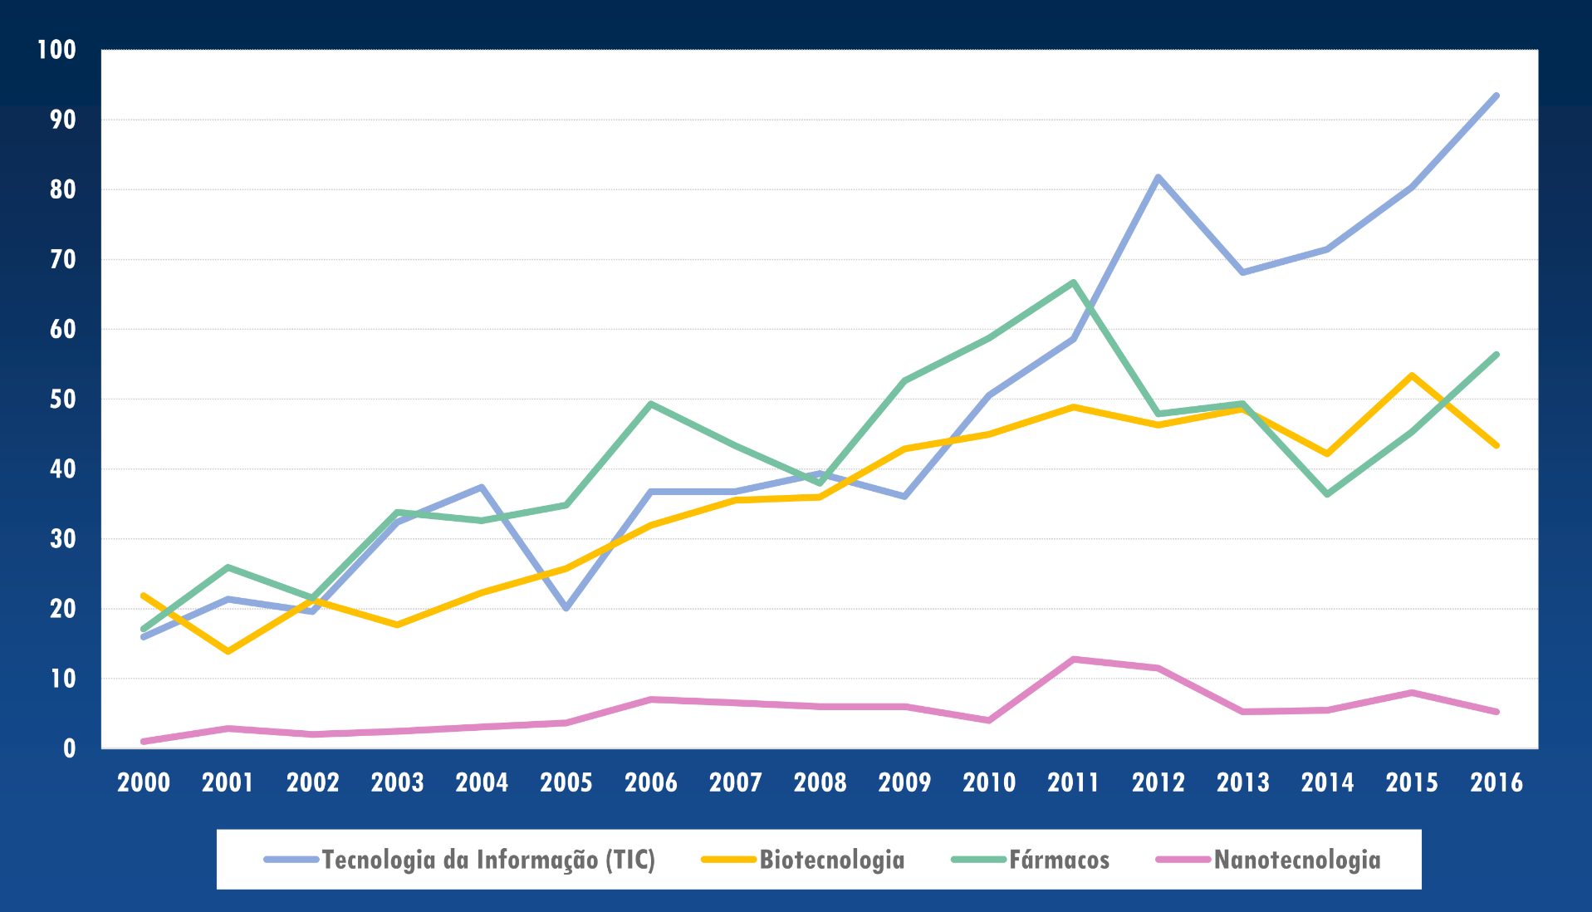
Pedidos de patentes depositados de acordo com o Tratado de Cooperação em Matéria de Patentes (PCT, na sigla em inglês), por áreas tecnológicas selecionadas
2000-2016

Slide 50
Economia da Longevidade – “Silver Economy”

Slide 51
Economia da Longevidade
Conceitos
1970 (Japão) – conceito cunhado pela área de marketing, no Japão, em relação a ampliação do mercado consumidor das pessoas com mais de 60 anos
2014 (Comissão Europeia – Oxford Economics) – “a soma de todas as atividades econômicas para servir às necessidades daqueles com mais de 50 anos incluindo tanto os produtos e serviços que eles demandam diretamente quanto à atividade econômica que esta expansão gera”

Slide 52
Klimczuk (2015,p.78)
“Sistema econômico que se concentra em equilibrar os campos de produção e distribuição de bens e serviços, conforme a demanda de adultos mais velhos e mais jovens, mas de gerações já em envelhecimento” – ênfase na política industrial
Félix (2016,p.02)
“Um conjunto de medidas estratégicas propostas pelo Estado para estimular o setor privado e pesquisadores para explorarem as oportunidades suscitadas pelo envelhecimento da população, por meio da inovação, adaptando assim a economia à nova dinâmica demográfica e promovendo o desenvolvimento econômico” – dimensão ampliada

Slide 53
Economia da Longevidade
Campos de atuação
Cuidados de Longa Duração: aumento da população idosa com necessidades especiais e cuidados de terceiros, aumenta a demanda de serviços por parte das famílias (menos de 1% da população idosa brasileira está em ILPIs – Camarano, 2010)
Aumento da participação da mulher no mercado de trabalho e redução da natalidade diminuem a oferta de mão de obra para o cuidado de longa duração da pessoa idosa (Camarano, 2010)
A tecnologia torna-se ferramenta para responder as necessidades de cuidados e dos custos advindos desta tarefa, ampliando o mercado de alta sofisticação produtiva (Oxford Economics, 2014; European Comission, 2015)

Slide 54
Economia da Longevidade
Campos/Segmentos de Atuação
-Tecnologia da Informação e Comunicação
-Casas Inteligentes (design de ambientes)
-Teleassistência
-Equipamentos vestíveis (e-health)
-Educação e cultura a distância (EAD)
-Mídia eletrônica para promoção da saúde e autonomia
-Robótica social
-Mobilidade e acessibilidade inteligentes (smart city)
-Lazer e entretenimento eletônicos
-Fitness
-Moda e roupas inteligentes
-Serviços a domicílio
-Seguros e riscos
-Educação Econômica, poupança e investimento

Slide 55
Economia da Longevidade
Estratégias
-Dinâmica Demográfica = Janela de oportunidade industrial
(Reinert, 2016)
-As políticas públicas incentivam a re-industrialização nos campos da saúde e do cuidado, aproveitando a dinâmica demográfica
(HM Goverment, 2017)
Gerontecnologia como ferramenta de promoção de crescimento econômico social sustentável, alavancada pelas oportunidades da dinâmica demográfica

Slide 56
Economia da Longevidade
Barreiras no Brasil
Matriz econômica voltada para o mercado de commodities
Cultura econômica patriarcal-mercantilista
Pouco incentivo ao desenvolvimento de pesquisa, ciência e tecnologia
Importação de tecnologia desestimula empreendedorismo inovativo

Slide 57
Os Desafios da Gerontecnologia no Brasil

Slide 58
Learning
Link
Estimular o conhecimento dos saberes interdisciplinares do envelhecimento humano
Congregar e integrar os centros de conhecimentos tecnológicos que orbitam os domínios da Economia da Longevidade
Entrepreneur
Polices
Estimular o empreendedorismo inovativo para soluções tecnológicas de apoio ao envelhecimento populacional (saudável e cuidados de longa duração)
Contribuir com formatação de políticas públicas voltadas para as demandas da população idosa brasileira, considerando a experiência do usuário

Slide 59
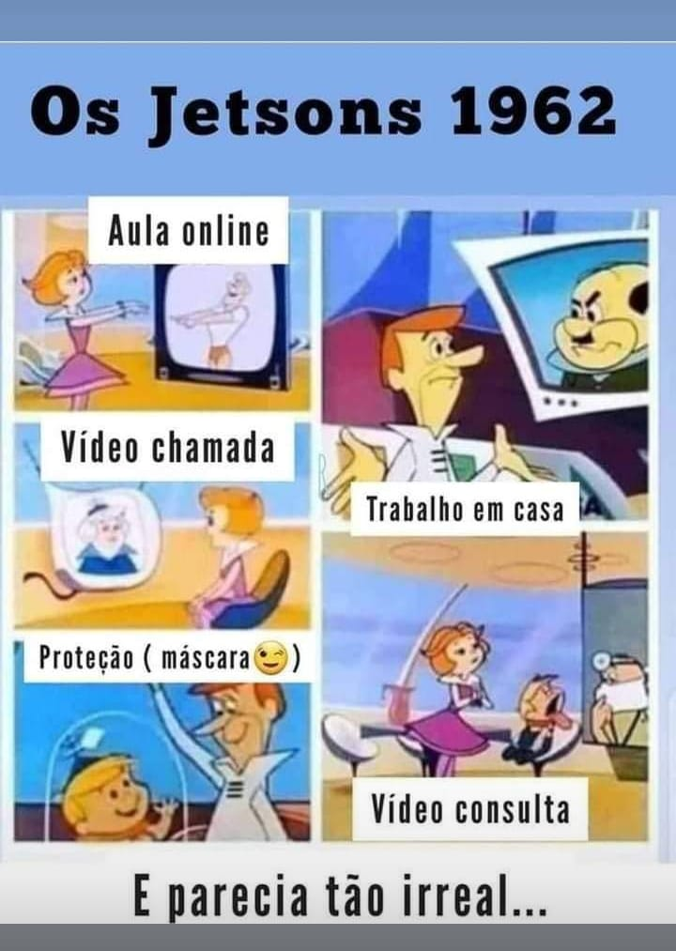

Slide 60
Tecnologia é Processo, Método, Ciência e Inovação

Slide 61
OBRIGADO

